Slide 1
04.02.2026
ОНЛАЙН-СЕМІНАР
Бронювання та військовий облік працівників у 2026 році

Slide 2

ЕКСПЕРТ З ПИТАНЬ ТРУДОВОГО ЗАКОНОДАВСТВА ТА ОПЛАТИ ПРАЦІ
Лектор-практик
Сімнадцятирічний досвід роботи з трудовим законодавством та оплатою праці
Автор тижневика «Дебет-Кредит», «АгроPRO», «Агробізнес Україна», «Заробітна плата», «Радник у сфері бюджетної бухгалтерії»
Експерт школи для бухгалтерів Опора
Експерт онлайн школи бухгалтерії AVS
Експерт компанії «Я - Бухгалтер»
Галина КАЗНАЧЕЙ
2

Slide 3
ПЛАН ВЕБІНАРУ. РОЗДІЛ 7
Розділ 1. Зміни в Порядку № 76, тимчасові та постійні
1. Скасування 72-годинного очікування для всіх критично важливих підприємств: тимчасово до 1 лютого 2026 та постійно для працівників із статусом порушників
2. Бронювання з порушеннями на 45 днів: нюанси укладення трудових договорів з такими працівниками та тимчасове бронювання. Як діяти, якщо працівник не усунув порушення
3. Прискорене бронювання з 02.02.2026 для всіх військовозобов'язаних критично важливих підприємств та установ до завершення строку дії рішення
KAZNACHEI

Slide 4
ПЛАН ВЕБІНАРУ. РОЗДІЛ 7
Розділ 1. Зміни в Порядку № 76, тимчасові та постійні
4. Збільшення квоти бронювання військовозобов’язаних до бронювання тепер не за рішенням Міністра оборони, а за рішенням Міноборони
процедура збільшення квоти бронювання військовозобов’язаних
ключові строки для бронювання за рішенням Міноборони та строк дії рішення: пройшло 5 робочих днів – забронювати не зможете
KAZNACHEI

Slide 5
ПЛАН ВЕБІНАРУ. РОЗДІЛ 7
Розділ 1. Зміни в Порядку № 76, тимчасові та постійні
5. Постійний контроль ліміту бронювання військовозобов’язаних: пряма вимога вже в Порядку № 76 та Зміни в критеріях для отримання статусу критично важливих
як діяти роботодавцю, якщо кількість військовозобов’язаних зменшилась після бронювання
нова підстава для анулювання відстрочок у разі зменшенні кількості військовозобов’язаних на підприємстві
моніторинг кількості військовозобов’язаних на критично важливих підприємствах
в рішенні про відповідність підприємства, установи, організації критеріям вже буде інформація і про кількість військовозобов'язаних, які підлягають бронюванню
KAZNACHEI

Slide 6
ПЛАН ВЕБІНАРУ. РОЗДІЛ 7
Розділ 2. Оновлені критерії для отримання статусу критично важливого підприємства (з вересня 2025 року)
1. Нові критерії від міністерств та адміністрацій:
наказ Мінекономіки № 471 – оновлені критерії
2. Коли подавати документи на підтвердження критичного статусу
3. Працевлаштування осіб із порушеннями військового обліку та їх бронювання! На яких підприємствах і як дозволено бронювати працівників із порушеннями у військовому обліку
KAZNACHEI

Slide 7
ПЛАН ВЕБІНАРУ. РОЗДІЛ 7
Розділ 3. Статус критично важливих підприємств – 2026
1. Підготовка підприємства до підтвердження критичності на 2026 рік: документи, рівень зарплати
2. Що слід врахувати під час підготовки та подання документів у грудні 2025 – січні 2026 року
3. Підготовка та збір пакета документів для підтвердження/отримання статусу: перелік, аналіз і практичні рекомендації
KAZNACHEI

Slide 8
ПЛАН ВЕБІНАРУ. РОЗДІЛ 7
Розділ 4. Розрахунок кількості військовозобов’язаних для квоти 50% та 100%. Зміни в підході визначення кількості бронювання працівників з 9 грудня 2025 року. Що робити, якщо прийнятий працівник не відображається в Дії
1. Врахування чи неврахування мобілізованих для квоти 50%, до і після 18.05.2024
2. Які підприємства можуть бронювати 100% військовозобов’язаних і за яких умов
3. Зміна квоти бронювання за зверненням у Міноборони
4. Неврахування до квот військовозобов’язаних, які стоять на обліку в СБУ (чому не видно працівника в Дії)
5. Заброньовані працівники інших підприємств більше не входять до квоти
6. Жінки військовозобов’язані не роблять квоти для бронювання
7. Кінцеві бенефіціарні власники: враховувати / не враховувати в квоту та особливості бронювання
8. Зменшилась кількість військовозобов’язаних, кого і за яким принципом розбронювати аби дотриматися квотного ліміту
9. Новоприйнятий працівник не з’являється в Дії: практичні і дієві способи вирішення проблеми
KAZNACHEI

Slide 9
ПЛАН ВЕБІНАРУ. РОЗДІЛ 7
Розділ 5. Нові вимоги до зарплати для бронювання та критичності
1. 21 617,50 грн – нова величина середньої зарплати по підприємству та нарахованої зарплати з 1 січня 2026 року для бронювання та підтвердження критичності
2. Правила розрахунку зарплати для заброньованих працівників:
які виплати включаються
чи вважаються лікарняні зарплатою
позиції ПФУ та Мінекономіки (аналіз листів)
3. Правила розрахунку середньої зарплати 21 617,50 грн для отримання статусу критично важливого підприємства
4. Нюанси паперового бронювання працівників, які стоять на обліку в СБУ
KAZNACHEI

Slide 10
ПЛАН ВЕБІНАРУ. РОЗДІЛ 7
Розділ 6. Моніторинг діяльності критично важливих підприємств
1. Хто може здійснювати такий моніторинг та в який спосіб
KAZNACHEI

Slide 11
Розділ 1. Зміни в Порядку № 76, тимчасові та постійні
KAZNACHEI
11

Slide 12
БРОНЮВАННЯ БЕЗ 72-ГОДИННОГО ОЧІКУВАННЯ
Щоб уникнути ситуації, коли критично важливі фахівці втрачають бронь через процедурні затримки, Постановою №1608 тимчасово спрощені правила. Зокрема, критично важливі підприємства зможуть бронювати своїх працівників через портал Дія втричі швидше. А саме:
Термін опрацювання заявок — до 24 годин, а не три доби, як зараз.
Не потрібно чекати 5 днів між заявами про анулювання бронювання працівників. Як тільки попередню заяву опрацюють — одразу можна подавати наступну.
Ці спрощення діяли тимчасово — до 1 лютого 2026 року. Після цієї дати повернулись стандартні правила. Але не для всіх
KAZNACHEI
12

Slide 13
БРОНЮВАННЯ БЕЗ 72-ГОДИННОГО ОЧІКУВАННЯ
Головне про скасування 72-годинного періоду очікування при бронюванні
Практика зменшення годин очікування результатів бронювання застосовується не вперше. На початку 2025 року вже було зменшено години очікування із 72-х до 24-х. Тоді це було спричинено масовим перебронюванням працівників. Так само і тепер: можливість забронювати працівника протягом одного дня, а не трьох, запровадили тимчасово!
Важливо! Тимчасово, до 1 лютого 2026 р. бронювання військовозобов’язаних працівників підприємств здійснюється без 72-годинного очікування, у строк до 24 годин з моменту формування списку військовозобов’язаних.
Також не обійшли тимчасові зміни й анулювання бронювання. До 1 лютого анулювання бронювання здійснювалося без застосування строку, встановленого в підпункті 8 пункту 31 Порядку №76.
Тобто роботодавцю, який анулював бронь працівника, не потрібно чекати 5 календарних днів, щоб провести наступне анулювання броні. Інакше кажучи, анулювати бронювання можна без обмеження «не частіше ніж один раз на п’ять днів».
KAZNACHEI
13

Slide 14
БРОНЮВАННЯ БЕЗ 72-ГОДИННОГО ОЧІКУВАННЯ ПІСЛЯ 02.02.2026
Порядок № 76 прямо передбачає випадки, коли перебронювання здійснюється без урахування 72-годинного строку. Це правило має діяти і після 1 лютого 2026 року.
Так, без 72 годин бронюються військовозобов’язані, які працюють або проходять службу в (п. 29 Порядку № 76):
— державних органах;
— Національній поліції;
— НАБУ;
— ДБР;
— органах прокуратури;
— БЕБ;
— ДСНС;
— Державній кримінально-виконавчій службі;
— Службі судової охорони;
— судах, установах системи правосуддя та органах досудового розслідування;
— на штатних посадах патронатних служб державних органів із загальнодержавною юрисдикцією.
KAZNACHEI
14

Slide 15
БРОНЮВАННЯ БЕЗ 72-ГОДИННОГО ОЧІКУВАННЯ ПІСЛЯ 02.02.2026
З 1 лютого на нове бронювання знову дається 72 години
Згідно з п. 29 Порядку №76, після того як ви сформували список засобами Єдиного державного реєстру призовників, військовозобов’язаних та резервістів, система має «підтягнути» дані.
За загальним правилом, з 1 лютого 2026 року бронювання здійснюватиметься протягом 72 годин. І працює лише за умов, що працівник:
перебуває на військовому обліку;
офіційно працевлаштований у держоргані або на критично важливому підприємстві;
вчасно уточнив персональні дані (до 16 липня 2024 року);
не перебуває в розшуку.
Важливо: Якщо хоча б одна з цих умов не виконана, працівника не забронюєте!
KAZNACHEI
15

Slide 16
БРОНЮВАННЯ БЕЗ 72-ГОДИННОГО ОЧІКУВАННЯ ПІСЛЯ 02.02.2026
Виняток після 1 лютого - для перебронювання
У тому ж п. 29 Порядку №1476 встановлене спеціальне правило щодо перебронювання працівників.
Коли з 01.02.2026 72-годинне очікування не застосовується?
Якщо ви подаєте списки на бронювання працівників і одночасно виконуються дві умови:
Статус критичності вашого підприємства є чинним (підтвердженим) на момент подання.
Строк дії попереднього бронювання цих працівників ще не закінчився.
У такому разі бронювання здійснюється без урахування 72-годинного строку, визначеного Порядком №76. Тобто система має опрацювати таку заявку фактично в режимі реального часу.
KAZNACHEI
16

Slide 17
БРОНЮВАННЯ БЕЗ 72-ГОДИННОГО ОЧІКУВАННЯ ПІСЛЯ 02.02.2026
«Для військовозобов’язаних, які працюють на критично важливих підприємствах, в критично важливих установах, яким підтверджено такий статус до завершення строку дії рішення відповідного державного органу про визначення їх критично важливими для функціонування економіки та забезпечення життєдіяльності населення в особливий період, а також критично важливими для забезпечення потреб Збройних Сил, інших військових формувань в особливий період, та у яких не завершився строк дії бронювання, бронювання здійснюється без урахування строку, визначеного в абзаці першому п. 29 Порядку № 76.» (п.29 Порядку № 76)
KAZNACHEI
17

Slide 18
БРОНЮВАННЯ ПРАЦІВНИКІВ ІЗ ПОРУШЕННЯМ
1. Бронюванню підлягають військовозобов’язані, які працюють або проходять службу
"4) на підприємствах, в установах і організаціях, які є критично важливими для забезпечення потреб Збройних Сил України, інших військових формувань або функціонування економіки та забезпечення життєдіяльності населення в особливий період, у тому числі кінцеві бенефіціарні власники таких підприємств, які не є їх працівниками
KAZNACHEI
18

Slide 19
БРОНЮВАННЯ ПРАЦІВНИКІВ ІЗ ПОРУШЕННЯМ
1. Бронюванню підлягають військовозобов’язані, які працюють або проходять службу
Бронюванню також підлягають військовозобов’язані працівники підприємств, установ і організацій, незалежно від кількості заброньованих, які є критично важливими для забезпечення потреб Збройних Сил України, інших військових формувань або функціонування економіки та забезпечення життєдіяльності населення в особливий період у сфері оборонно-промислового комплексу, у яких відсутні або оформлено неналежним чином військово-облікові документи, та/або які не перебувають на військовому обліку, та/або які не уточнили персональні дані, зазначені…
та/або які перебувають в розшуку за порушення правил військового обліку, законодавства про оборону, мобілізаційну підготовку та мобілізацію.
Строк бронювання таких військовозобов’язаних працівників не може перевищувати 45 календарних днів з дня укладення трудового договору. При цьому бронювання надається такому військовозобов’язаному працівнику не більше одного разу на один календарний рік
KAZNACHEI
19

Slide 20
БРОНЮВАННЯ ПРАЦІВНИКІВ ІЗ ПОРУШЕННЯМ
У разі усунення таким військовозобов’язаним працівником протягом строку бронювання порушень правил військового обліку, зазначених в абзаці другому цього пункту, такий працівник підлягає бронюванню на загальних підставах у порядку, визначеному цим Законом та нормативно-правовими актами Кабінету Міністрів України, прийнятими на його виконання.
Бронювання таких військовозобов’язаних працівників не звільняє їх від встановленої законом відповідальності за порушення правил військового обліку, законодавства про оборону, мобілізаційну підготовку та мобілізацію
KAZNACHEI
20

Slide 21
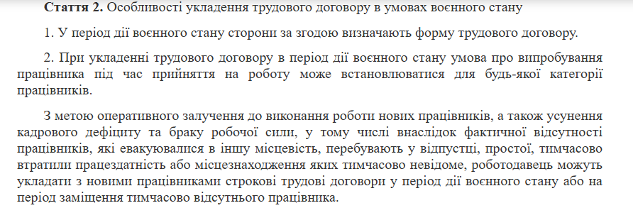
БРОНЮВАННЯ ПРАЦІВНИКІВ ІЗ ПОРУШЕННЯМ
У Законі України "Про організацію трудових відносин в умовах воєнного стану" від 15 березня 2022 року № 2136-IX; із змінами, внесеними Законом України від 1 травня 2025 року № 4412-IX:
1) статтю 2 доповнити частиною третьою такого змісту:….
KAZNACHEI
21

Slide 22
БРОНЮВАННЯ ПРАЦІВНИКІВ ІЗ ПОРУШЕННЯМ
1) статтю 2 доповнити частиною третьою такого змісту:….
"3. При укладенні трудового договору з військовозобов’язаними працівниками на підприємствах, в установах і організаціях, які є критично важливими для забезпечення потреб Збройних Сил України, інших утворених відповідно до законів України військових формувань або функціонування економіки та забезпечення життєдіяльності населення в особливий період у сфері оборонно-промислового комплексу, строк випробування під час прийняття на роботу не може перевищувати 45 календарних днів для будь-якої категорії працівників
KAZNACHEI
22

Slide 23
БРОНЮВАННЯ ПРАЦІВНИКІВ ІЗ ПОРУШЕННЯМ
1) статтю 2 доповнити частиною третьою такого змісту:…
З метою оперативного залучення до виконання робіт нових працівників, а також усунення кадрового дефіциту та браку робочої сили такі підприємства, установи і організації мають право укладати трудові договори з військовозобов’язаними працівниками, у яких відсутні або оформлено неналежним чином військово-облікові документи, та/або які не перебувають на військовому обліку, та/або які не уточнили персональні дані, …та/або які перебувають в розшуку за порушення правил військового обліку, законодавства про оборону, мобілізаційну підготовку та мобілізацію, на період проходження строку випробування під час прийняття на роботу, що не є порушенням посадовими особами підприємств, установ та організацій законодавства про оборону, мобілізаційну підготовку та мобілізацію";
KAZNACHEI
23

Slide 24
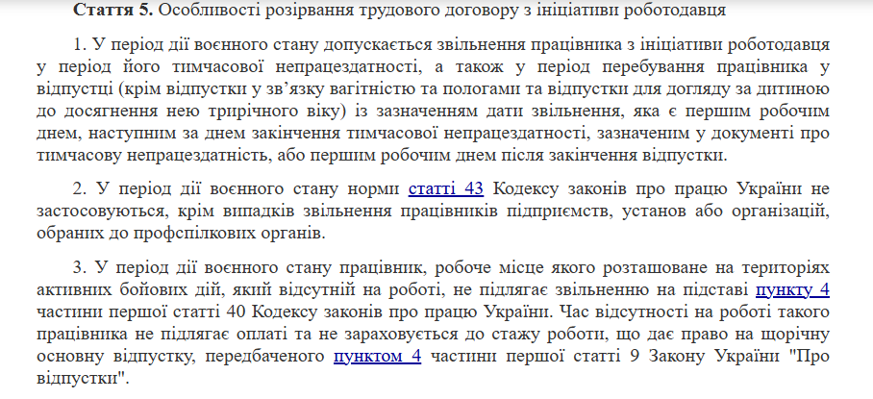
БРОНЮВАННЯ ПРАЦІВНИКІВ ІЗ ПОРУШЕННЯМ
2) статтю 5 доповнити частиною четвертою такого змісту:
KAZNACHEI
24

Slide 25
БРОНЮВАННЯ ПРАЦІВНИКІВ ІЗ ПОРУШЕННЯМ
2) статтю 5 доповнити частиною четвертою такого змісту:
4. У період дії воєнного стану допускається звільнення військовозобов’язаного працівника, прийнятого на роботу на підприємство, в установу чи організацію, які є критично важливими для забезпечення потреб Збройних Сил України, інших утворених відповідно до законів України військових формувань або функціонування економіки та забезпечення життєдіяльності населення в особливий період у сфері оборонно-промислового комплексу, з ініціативи роботодавця, якщо він протягом строку бронювання, встановленого абзацом другим пункту 4 частини першої статті 25 Закону України "Про мобілізаційну підготовку та мобілізацію", не привів свої військово-облікові документи у відповідність з вимогами законодавства про оборону, мобілізаційну підготовку та мобілізацію"
KAZNACHEI
25

Slide 26
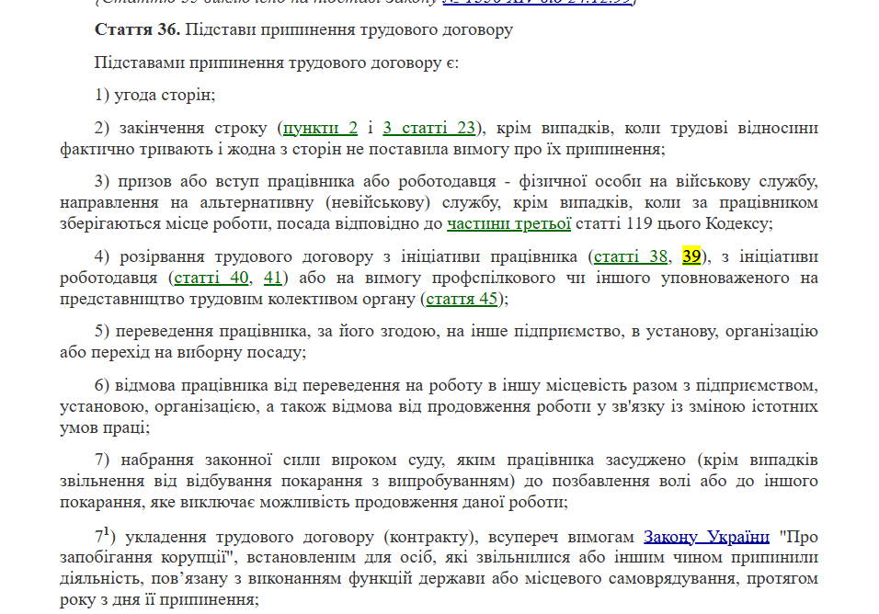
БРОНЮВАННЯ ПРАЦІВНИКІВ ІЗ ПОРУШЕННЯМ
KAZNACHEI
26

Slide 27
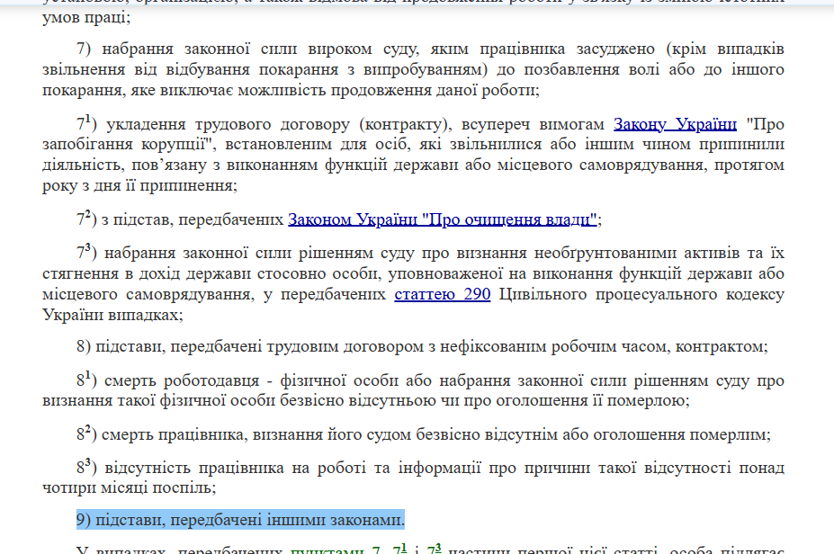
БРОНЮВАННЯ ПРАЦІВНИКІВ ІЗ ПОРУШЕННЯМ
KAZNACHEI
27

Slide 28
БРОНЮВАННЯ ПРАЦІВНИКІВ З ПОРУШЕННЯМ
Що з бронюванням працівників, які мають проблеми з військовим обліком?
коли бронюватимемо таких працівників, теж не доведеться чекати 72 години на результат. Порядок №76 доповнили п. 29-1, в якому зазначили, що переведення військовозобов’язаного з порушеннями на спеціальний військовий облік на строк дії відстрочки здійснюється автоматично протягом 24 годин з моменту формування списку засобами порталу Дія.
KAZNACHEI
28

Slide 29
ЗМІНИ ЛІМІТУ ВІД МІНОБОРОНИ
Рішення прийматиме не сам Міністр оборони, а Міністерство оборони.
Кількість військовозобов’язаних, які підлягають бронюванню, може становити понад 50 відсотків за рішенням Міноборони, прийнятим на підставі пропозицій (рекомендацій) Міжвідомчої робочої групи, утвореної відповідно до постанови Кабінету Міністрів України від 18.06.2024 №707.
Таке рішення Міноборони надсилає до Мінекономіки для подання засобами порталу Дія повідомлення про зміну ліміту бронювання у Єдиному переліку органів державної влади, інших державних органів, органів місцевого самоврядування, підприємств, установ та організацій для бронювання військовозобов’язаних (далі – Єдиний перелік).
Обґрунтовані пропозиції щодо збільшення обсягів бронювання військовозобов’язаних подаються до Міноборони органом державної влади, іншим державним органом, який прийняв рішення про визначення підприємства, установи, організації критично важливою установою. Тобто зараз підприємства вже не зможуть самостійно звертатися до Міністра оборони про збільшення ліміту бронювання.
KAZNACHEI
29

Slide 30
ЗМІНИ ЛІМІТУ ВІД МІНОБОРОНИ
Рішення Міноборони надсилається до відповідного державного органу, який прийняв рішення про визначення підприємства, установи, організації критично важливою установою, для подання засобами порталу Дія повідомлення про зміну ліміту бронювання у Єдиному переліку (абзац 2 п. 8 Порядку №76).
Але на відміну від лімітів бронювання, передбачених Порядком №76 (встановлених КМУ), ліміти від Міноборони мають тимчасовий характер!
KAZNACHEI
30

Slide 31
ЗМІНИ ЛІМІТУ ВІД МІНОБОРОНИ
Як довго діє рішення Міноборони про збільшення ліміту?
Відповідно до п. 9-1, рішення Міноборони про збільшення ліміту повинно містити інформацію про:
код юридичної особи згідно з ЄДРПОУ,
повне найменування державного органу, критично важливої установи,
збільшений ліміт бронювання,
загальну кількість військовозобов’язаних, які підлягають бронюванню,
строк дії рішення Міноборони.
Увага! Строк дії рішення Міноборони не може перевищувати одного року.
KAZNACHEI
31

Slide 32
ЗМІНИ ЛІМІТУ ВІД МІНОБОРОНИ
У разі отримання рішення Міноборони Мінекономіки або інший відповідний державний орган подає засобами порталу Дія повідомлення про зміну ліміту бронювання в Єдиному переліку.
Державний орган, критично важлива установа здійснюють бронювання військовозобов’язаних протягом п’яти робочих днів з дня подання повідомлення про зміну ліміту бронювання в Єдиному переліку.
У разі якщо не здійснили бронювання військовозобов’язаних у строк протягом п’яти робочих днів, рішення Міноборони щодо збільшення обсягів бронювання втрачає чинність.
KAZNACHEI
32

Slide 33
ЗМІН ЛІМІТУ ВІД МІНОБОРОНИ
Етап / дія | Строк | Хто виконує | Що саме відбувається
Строк дії рішення Міноборони про збільшення ліміту | Не більше 1 року | Міноборони | У рішенні обов’язково зазначають: код ЄДРПОУ, повну назву установи, збільшений ліміт, загальну кількість осіб для бронювання, строк дії
Передача інформації про збільшення ліміту в Єдиний перелік | Одразу після отримання рішення | Мінекономіки або відповідний держорган | Через портал «Дія» подає повідомлення про зміну ліміту бронювання в Єдиному переліку
Бронювання військовозобов’язаних після зміни ліміту | 5 робочих днів з дня подання повідомлення держорганом у «Дію» | Держорган / критично важлива установа | Здійснює бронювання осіб у межах нового ліміту
Наслідки пропуску строку бронювання | Строк 5 робочих днів пропущено | — | Рішення Міноборони щодо збільшення ліміту втрачає чинність автоматично
KAZNACHEI
33

Slide 34
ЗМІНИ ЛІМІТУ ВІД МІНОБОРОНИ
У разі закінчення строку дії рішення Міноборони роботодавці (!) за допомогою порталу Дія анулюють бронь тих працівників, яким її було надано завдяки рішенню Міноборони. Це треба зробити протягом п’яти робочих днів з дня, наступного за днем закінчення строку дії такого рішення.
І ось тут ми підходимо до ще однієї важливої зміни до порядку бронювання:
роботодавці будуть зобов’язані відстежувати оформлену ними бронь, чи відповідає кількість заброньованих ліміту, який діє для таких роботодавців;
як тільки ліміт зменшується, треба терміново анулювати бронь комусь із працівників. Хто це буде, вирішує роботодавець!
KAZNACHEI
34

Slide 35
КІЛЬКІСТЬ ВІЙСЬКОВОЗОБОВ’ЯЗАНИХ 3 9 ГРУДНЯ 2025
З’явилася норма, якої не було в Порядку №76 та якої так боялися роботодавці. І стосується вона не тільки припинення рішення про збільшення ліміту бронювання – неважливо, хто буде ініціатором, КМУ чи Міноборони.
Дуже часто буває так, що бронюєш виходячи з одного показника кількості працівників, а згодом ця кількість змінюється. Як бути із заброньованими, якщо кількість працівників зменшилась і тепер підприємство не вкладається у старий ліміт?
До змін, внесених Постановою №1608, вимоги анулювати «зайву» бронь в Порядку №76 не було. Тому роботодавці вважали, що бронь діє на строк її видачі, а ТЦК з цим не погоджувалися і вимагали привести кількість заброньованих у відповідність до ліміту.
KAZNACHEI
35

Slide 36
КІЛЬКІСТЬ ВІЙСЬКОВОЗОБОВ’ЯЗАНИХ 3 9 ГРУДНЯ 2025
Порядок №76 доповнили пунктом 9-2, тож «керівники критично важливих підприємств, критично важливих установ зобов’язані вживати заходів до недопущення перевищення встановлених пунктами 8 і 9 цього Порядку обмежень щодо кількості військовозобов’язаних, які підлягають бронюванню».
У зв’язку із цим також внесли зміни до п. 31 Порядку №76, в якому йдеться про анулювання бронювання.
Тепер якщо внаслідок зменшення ліміту відбулося його перевищення певним роботодавцем, йому слід анулювати бронь такій кількості працівників, щоб знову повернутися у межі ліміту.
KAZNACHEI
36

Slide 37
КІЛЬКІСТЬ ВІЙСЬКОВОЗОБОВ’ЯЗАНИХ 3 9 ГРУДНЯ 2025
За кількістю заброньованих працівників у кожного критично важливого роботодавця стежитимуть не тільки він сам та ТЦК, а й орган, який надав йому статус критично важливого!
Тепер кількість військовозобов’язаних працівників:
треба буде вказати у зверненні про отримання/підтвердження критичного статусу;
буде зазначено у рішенні про надання критичного статусу. Там же має бути вказано і кількість працівників, яких може бути заброньовано у цього роботодавця!
KAZNACHEI
37

Slide 38
КІЛЬКІСТЬ ВІЙСЬКОВОЗОБОВ’ЯЗАНИХ 3 9 ГРУДНЯ 2025
Це передбачено трьома змінами:
1) З метою визначення підприємства, установи, організації критично важливими для функціонування економіки та забезпечення життєдіяльності населення в особливий період до звернення додаються не лише копії підтвердних документів, а й інформація про загальну кількість військовозобов’язаних працівників. Підкреслюємо, кількість не усіх працівників, а лише військовозобов’язаних.
2) Відповідно до п. 8 Порядку 76 кількість військовозобов’язаних працівників критично важливих підприємств та критично важливих установ, які підлягають бронюванню, повинна становити не більше загальної кількості військовозобов’язаних працівників таких підприємств, установ, зазначеної у рішенні відповідного державного органу про визначення підприємства, установи, організації критично важливим підприємством або критично важливою установою.
KAZNACHEI
38

Slide 39
КІЛЬКІСТЬ ВІЙСЬКОВОЗОБОВ’ЯЗАНИХ 3 9 ГРУДНЯ 2025
3) Рішення про визначення підприємства , установ та організацій критично важливими повинне містити, крім іншого, інформацію про кількість військовозобов’язаних, які підлягають бронюванню, для:
підприємств, установ, організацій, всі військовозобов’язані працівники яких підлягають бронюванню;
підприємств, що здійснюють виробництво, транспортування теплової енергії та надають послуги споживачам з постачання теплової енергії, централізованого постачання гарячої води, централізованого водопостачання та централізованого водовідведення, управління побутовими відходами. (п. 6 Критеріїв).
Також додали інформацію про кількість військовозобов’язаних до п. 13 Критеріїв №76.
KAZNACHEI
39

Slide 40
КІЛЬКІСТЬ ВІЙСЬКОВОЗОБОВ’ЯЗАНИХ 3 9 ГРУДНЯ 2025
Зміни 2026 року
Урядом на офіційному сайті було оприлюднено постанову КМУ від 30.01.2026 №113 «Про внесення змін до постанови Кабінету Міністрів України від 27 січня 2023 р. №76».
Змінами передбачено:
В абзаці восьмому пункту 8 Порядку бронювання військовозобов’язаних на період мобілізації та на воєнний час, затвердженому зазначеною постановою, слово «дев’ятому» виключити.
Абзац шостий пункту 6 Критеріїв та порядку, за якими здійснюється визначення підприємств, установ та організацій, які є критично важливими для функціонування економіки та забезпечення життєдіяльності населення в особливий період, а також критично важливими для забезпечення потреб Збройних Сил, інших військових формувань в особливий період, затверджених зазначеною постановою:
після слів «працівники яких підлягають бронюванню» доповнити словами і цифрою «, крім підприємств, установ та організацій, зазначених в абзаці двадцятому пункту 2 цих Критеріїв та порядку».
KAZNACHEI
40

Slide 41
КІЛЬКІСТЬ ВІЙСЬКОВОЗОБОВ’ЯЗАНИХ 3 9 ГРУДНЯ 2025
Тобто, тепер норма про те, що кількість військовозобов’язаних працівників критично важливих підприємств та критично важливих установ, які підлягають бронюванню, повинна становити не більше загальної кількості військовозобов’язаних працівників таких підприємств, установ, зазначеної у рішенні відповідного державного органу про визначення підприємства, установи, організації критично важливим підприємством або критично важливою установою:
не поширюється на працівників критично важливих установ, які визначені Міноборони критично важливими для функціонування економіки в особливий період, у сфері оборонно-промислового комплексу.
KAZNACHEI
41

Slide 42
КІЛЬКІСТЬ ВІЙСЬКОВОЗОБОВ’ЯЗАНИХ 3 9 ГРУДНЯ 2025
Також, крім інформації, зазначеної в абзаці четвертому п. 6 Критеріїв та порядку, рішення про відповідність підприємства, установи, організації критеріям, зазначеним у пункті 2 цих Критеріїв та порядку, і визначення їх критично важливими для функціонування економіки та забезпечення життєдіяльності населення в особливий період повинне містити інформацію про кількість військовозобов’язаних, які підлягають бронюванню, крім:
постійних представництв іноземних медіа, що визначаються Мінекономіки як критично важливі для функціонування економіки та забезпечення життєдіяльності населення в особливий період у разі відповідності критерію, визначеному у підпункті 4 провадження діяльності протягом останніх двох календарних років або акредитації представника (представників) таких іноземних медіа, що надається уповноваженим підрозділом (особою) Збройних Сил, протягом останніх двох календарних років та наявності акредитації (реєстрації) постійних представництв відповідно до закону, взяття їх на облік в контролюючих органах.
KAZNACHEI
42

Slide 43
КІЛЬКІСТЬ ВІЙСЬКОВОЗОБОВ’ЯЗАНИХ 3 9 ГРУДНЯ 2025
Контролюйте ліміт бронювання: пряма вимога вже в Порядку №76
З’явилася норма, якої не було в Порядку №76 та якої так боялися роботодавці. І стосується вона не тільки припинення рішення про збільшення ліміту бронювання – неважливо, хто буде ініціатором, КМУ чи Міноборони.
Дуже часто буває так, що бронюєш виходячи з одного показника кількості працівників, а згодом ця кількість змінюється. Як бути із заброньованими, якщо кількість працівників зменшилась і тепер підприємство не вкладається у старий ліміт?
До змін, внесених Постановою №1608, вимоги анулювати «зайву» бронь в Порядку №76 не було. Тому роботодавці вважали, що бронь діє на строк її видачі, а ТЦК з цим не погоджувалися і вимагали привести кількість заброньованих у відповідність до ліміту.
KAZNACHEI
43

Slide 44
КІЛЬКІСТЬ ВІЙСЬКОВОЗОБОВ’ЯЗАНИХ 3 9 ГРУДНЯ 2025
Тепер в цьому питанні поставлено крапку.
Порядок №76 доповнили пунктом 9-2, тож «керівники критично важливих підприємств, критично важливих установ зобов’язані вживати заходів до недопущення перевищення встановлених пунктами 8 і 9 цього Порядку обмежень щодо кількості військовозобов’язаних, які підлягають бронюванню».
У зв’язку із цим також внесли зміни до п. 31 Порядку №76, в якому йдеться про анулювання бронювання.
Тепер якщо внаслідок зменшення ліміту відбулося його перевищення певним роботодавцем, йому слід анулювати бронь такій кількості працівників, щоб знову повернутися у межі ліміту.
KAZNACHEI
44

Slide 45
КІЛЬКІСТЬ ВІЙСЬКОВОЗОБОВ’ЯЗАНИХ 3 9 ГРУДНЯ 2025
Статус критично важливих для забезпечення потреб Збройних Сил, інших військових формувань в особливий період підприємства, установи та організації набувають одночасно з дня видання наказу щодо визначення, який повинен містити:
інформацію про код юридичної особи згідно з ЄДРПОУ;
податковий номер платника податків;
повне та скорочене найменування підприємства, установи, організації;
критерії, яким відповідає підприємство, установа, організація;
кількість військовозобов’язаних, які підлягають бронюванню
KAZNACHEI
45

Slide 46
КІЛЬКІСТЬ ВІЙСЬКОВОЗОБОВ’ЯЗАНИХ 3 9 ГРУДНЯ 2025
Фахівці Мінекономіки у листі від 15.12.2025 р. №2704-20/87593-0 прокоментували останні зміни, які були внесені Постановою КМУ від 08.12.2025 р. №1608 до Порядку бронювання військовозобов’язаних на період мобілізації та на воєнний час (далі - Порядок №76) та Критеріїв, за якими здійснюється визначення підприємств, установ та організацій, які є критично важливими для функціонування економіки та забезпечення життєдіяльності населення в особливий період, а також критично важливими для забезпечення потреб Збройних Сил, інших військових формувань в особливий період (далі - Критерії №76)
І ось про що вони розповіли:
Хто саме має подавати інформацію про кількість військовозобов’язаних, оновлюючи критичний статус?
За якою формою слід подавати Інформацію про загальну кількість військовозобов’язаних працівників?
Станом на яку дату подавати Інформацію про загальну кількість військовозобов’язаних працівників?
KAZNACHEI
46

Slide 47
КІЛЬКІСТЬ ВІЙСЬКОВОЗОБОВ’ЯЗАНИХ 3 9 ГРУДНЯ 2025
Критично важливі підприємства – підприємства, установи та організації, які в установленому порядку визначено критично важливими для забезпечення потреб Збройних Сил, інших військових формувань в особливий період.
Критично важливі установи – підприємства, установи та організації, які в установленому порядку визначено критично важливими для функціонування економіки та забезпечення життєдіяльності населення в особливий період.
KAZNACHEI
47

Slide 48
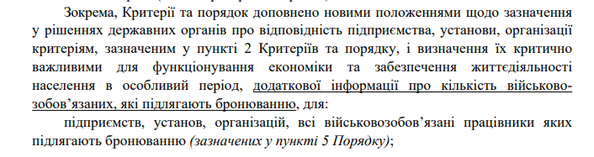
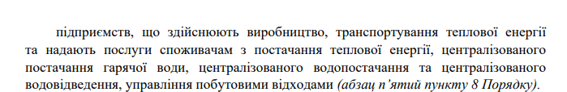
КІЛЬКІСТЬ ВІЙСЬКОВОЗОБОВ’ЯЗАНИХ 3 9 ГРУДНЯ 2025
KAZNACHEI
48

Slide 49
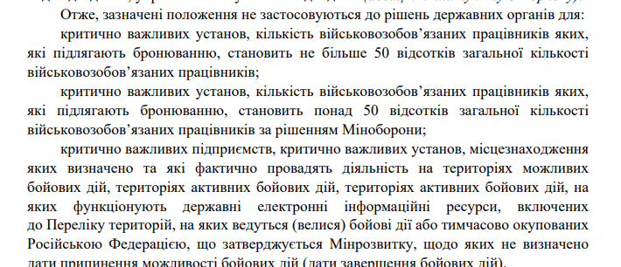
КІЛЬКІСТЬ ВІЙСЬКОВОЗОБОВ’ЯЗАНИХ 3 9 ГРУДНЯ 2025
KAZNACHEI
49

Slide 50
КІЛЬКІСТЬ ВІЙСЬКОВОЗОБОВ’ЯЗАНИХ 3 9 ГРУДНЯ 2025
Критично важливі підприємства – підприємства, установи та організації, які в установленому порядку визначено критично важливими для забезпечення потреб Збройних Сил, інших військових формувань в особливий період.
Критично важливі установи – підприємства, установи та організації, які в установленому порядку визначено критично важливими для функціонування економіки та забезпечення життєдіяльності населення в особливий період.
KAZNACHEI
50

Slide 51
КІЛЬКІСТЬ ВІЙСЬКОВОЗОБОВ’ЯЗАНИХ 3 9 ГРУДНЯ 2025
1. Кому треба зазначати кількість військовозобов’язаних, оновлюючи критичний статус?
Подавати інформацію про кількість військовозобов’язаних повинні підприємства, установи, організації для визнання критично важливими для функціонування економіки та забезпечення життєдіяльності населення в особливий період (п. 5 Критеріїв №76). І подана (та перевірена) інформація ця потім дублюється в рішенні органу, який надає або визнає підтвердженим критичний статус.
Однак, як виявилось, не в кожному рішенні!
У коментованому листі Мінекономіки пояснило, що в рішеннях державних органів про надання підприємству статусу критично важливого потрібно окремо зазначати кількість військовозобов’язаних, яких планують бронювати, якщо йдеться про:
підприємства, установи та організації, у яких бронюванню підлягають усі військовозобов’язані працівники (п. 5 Порядку №76);
підприємства, що працюють у сферах теплопостачання, гарячого водопостачання, водопостачання, водовідведення та управління побутовими відходами (абз. п’ятий п. 8 Порядку №76).
KAZNACHEI
51

Slide 52
КІЛЬКІСТЬ ВІЙСЬКОВОЗОБОВ’ЯЗАНИХ 3 9 ГРУДНЯ 2025
Отже, зазначені положення не застосовуються до рішень державних органів для:
критично важливих установ, кількість військовозобов’язаних працівників яких, які підлягають бронюванню, становить не більше 50 відсотків загальної кількості військовозобов’язаних працівників;
критично важливих установ, кількість військовозобов’язаних працівників яких, які підлягають бронюванню, становить понад 50 відсотків загальної кількості військовозобов’язаних працівників за рішенням Міноборони;
критично важливих підприємств, критично важливих установ, місцезнаходження яких визначено та які фактично провадять діяльність на територіях можливих бойових дій, територіях активних бойових дій, територіях активних бойових дій, на яких функціонують державні електронні інформаційні ресурси, включених до Переліку територій, на яких ведуться (велися) бойові дії або тимчасово окупованих Російською Федерацією, що затверджується Мінрозвитку, щодо яких не визначено дати припинення можливості бойових дій (дати завершення бойових дій).
KAZNACHEI
52

Slide 53
КІЛЬКІСТЬ ВІЙСЬКОВОЗОБОВ’ЯЗАНИХ 3 9 ГРУДНЯ 2025
2. За якою формою слід подавати Інформацію про загальну кількість військовозобов’язаних працівників
Інформацію про загальну кількість військовозобов’язаних працівників Мінекономіки рекомендує подавати двома способами на вибір роботодавця:
довідкою у довільній формі за підписом керівника підприємства, установи, організації;
відомостями про працівників з Єдиного державного реєстру призовників, військовозобов’язаних та резервістів, що сформовані засобами порталу Дія.
3. Станом на яку дату подавати Інформацію про загальну кількість військовозобов’язаних працівників
Інформація про загальну кількість військовозобов’язаних працівників подається станом на дату подання звернення!
KAZNACHEI
53

Slide 54
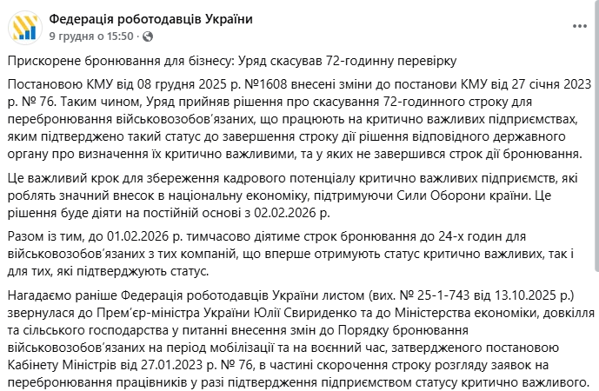
ПЕРЕБРОНЮВАННЯ з 02.02.2026 без 72-ох ГОДИН ОЧІКУВАННЯ
KAZNACHEI
54

Slide 55
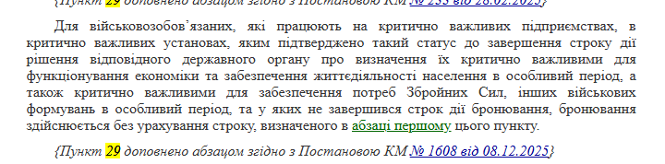
ПЕРЕБРОНЮВАННЯ з 02.02.2026 без 72-ох ГОДИН ОЧІКУВАННЯ
KAZNACHEI
55

Slide 56
Розділ 2. Оновлені критерії для отримання статусу критично важливого підприємства (з вересня 2025 року)
KAZNACHEI
56

Slide 57
НАКАЗ МІНЕКОНОМІКИ № 471
Які зміни у Критеріях для визначення підприємства критично важливим
Наказ № 471 затвердив критерії визнання підприємства критично важливим в новій редакції. Тобто до цього діяв наказ Мінекономіки від 18.12.2024 р. № 28003. Він діятиме і далі, але вже в редакції Наказу № 471. Ці критерії стосуються усіх, хто бажає отримати статус критично важливого підприємства від Мінекономіки.
Водночас до Наказу № 28003 додали нові критерії для таких галузей:
лісового та мисливського господарства;
навколишнього природного середовища;
сільського господарства
KAZNACHEI
57

Slide 58
НАКАЗ МІНЕКОНОМІКИ № 471
Хто зможе отримати статус критично важливого
Спершу давайте подивимось, чи змінилося щось у критеріях, які встановлені для підприємств, що отримуватимуть критичний статус від Мінекономіки, крім галузей лісового та мисливського господарства, навколишнього природного середовища та сільського господарства.
Тут критеріїв стало 9 (а не 10, як було до цього), проте це не означає, що прибрали лише один критерій – деякі з них замінили на нові. Для того щоб отримати статус критично важливого, підприємству достатньо відповідати хоча б одному з таких критеріїв
KAZNACHEI
58

Slide 59
НАКАЗ МІНЕКОНОМІКИ № 471
Було | Стало
Отримання фінансової державної підтримки у вигляді грантів згідно з Законом України «Про розвиток та державну підтримку малого і середнього підприємництва в Україні», Порядком надання грантів на створення або розвиток власного бізнесу учасникам бойових дій, особам з інвалідністю внаслідок війни та членам їх сімей, затвердженим постановою КМУ від 21.06.2022 №738 (зі змінами), Порядком надання грантів на створення або розвиток виробництв переробної промисловості, затвердженим постановою КМУ від 24.06.2022 №739 (зі змінами), що підтверджується наданням відомостей від уповноваженого банку про результати моніторингу | Отримання фінансової державної підтримки у вигляді грантів згідно з Порядком надання грантів на створення, розвиток або оновлення виробництв переробної промисловості, затвердженим постановою КМУ від 24.06.2022 №739, що підтверджується наданням відомостей від уповноваженого банку про результати моніторингу виконання обов'язкових умов договору гранту, визначених пунктом 26 цього Порядку. Тобто з тих, хто отримує державну підтримку, залишилися лише ті, хто її отримує за Порядком №739!
Виконання робіт та надання послуг для Мінекономіки на підставі договорів (угод, контрактів), укладених на строк не менше шести місяців. Тут без змін!
Перебувають у сфері управління Мінекономіки або єдиним засновником та акціонером якого є держава в особі Мінекономіки та здійснюють державні замовлення. Тут без змін!
KAZNACHEI
59

Slide 60
НАКАЗ МІНЕКОНОМІКИ № 471
Було | Стало
Розмір нарахованої середньої заробітної плати застрахованих осіб – працівників становить не нижче середньої заробітної плати по країні за останній звітний податковий рік, помноженої на коефіцієнт 2 – для підприємств, установ, організацій, які мають середню кількість застрахованих осіб – працівників не менше 50 осіб | Проведення відповідно до закону незалежної експертизи проєктів нормативно-правових актів з питань економіки, зовнішньоекономічних зв’язків, а також з інших питань, що стосуються прав та інтересів підприємців. Це абсолютно новий критерій! Зверніть увагу: критерії щодо розміру середньої зарплати Мінекономіки прибрало. Але і далі діятиме обов’язковий критерій щодо оплати праці, встановлений КМУ Постановою № 76 (про що – нижче)!
Розмір нарахованої середньої заробітної плати застрахованих осіб – працівників становить не нижче середньої заробітної плати по країні за останній звітний податковий рік, помноженої на коефіцієнт 3 – для підприємств, установ, організацій, які мають середню кількість застрахованих осіб – працівників не менше 20 осіб
KAZNACHEI
60

Slide 61
НАКАЗ МІНЕКОНОМІКИ № 471
Було | Стало
Провадження діяльності на території трьох і більше областей України, у сфері, формування та/або реалізацію політики якої забезпечує Мінекономіки, що підтверджується документами на право власності або оренду нерухомого майна, а також витягом з інформаційної системи органів ДПС щодо статусу розрахунків платника з бюджетом та цільовими фондами за місцезнаходженням філії, представництва, іншого відокремленого підрозділу | Провадження діяльності на території трьох і більше областей України, що підтверджується документами на право власності або оренду нерухомого майна, а також витягом з інформаційно-комунікаційної системи ДПС про стан розрахунків платника за податками, зборами, платежами та єдиним внеском на загальнообов'язкове державне соціальне страхування, контроль за справлянням яких покладено на ДПС, із кваліфікованим електронним підписом або особистим підписом посадової особи територіального органу ДПС за основним та неосновним місцем обліку юридичної особи та її відокремлених підрозділів, які мають, одержують (передають) об'єкти оподаткування або провадять діяльність (операції), що є об'єктом оподаткування згідно з вимогами Податкового кодексу України. Тут, як бачимо, правок багато, але здебільшого вони косметичні. Єдине, на що треба звернути увагу, що підтверджувати відсутність боргів перед бюджетом треба буде витягом від ДПС не тільки за місцезнаходженням відокремленого підрозділу, а і за основним місцем обліку юрособи
KAZNACHEI
61

Slide 62
НАКАЗ МІНЕКОНОМІКИ № 471
Було | Стало
Є учасником індустріального парку та здійснює господарську діяльність в межах індустріального парку, включеного до Реєстру індустріальних (промислових) парків, що підтверджено укладеним договором з керуючою компанією про здійснення господарської діяльності у межах індустріального парку. Тут без змін!
Укладено спеціальний інвестиційний договір для реалізації інвестиційного проєкту із значними інвестиціями у сферах переробної промисловості (крім діяльності з виробництва та обігу тютюнових виробів, спирту етилового (за виключенням виробництва біоетанолу, який призначений для використання як компонент палива), коньячного і плодового, алкогольних напоїв), виробництва біогазу і біометану (в тому числі скрапленого або стисненого), добування з метою подальшої переробки та/або збагачення корисних копалин (крім кам’яного та бурого вугілля, сирої нафти та природного газу), поводження з відходами, з дотриманням вимог статті 5 Закону України «Про державну підтримку інвестиційних проектів із значними інвестиціями в Україні». Тут без змін!
Включення до переліку техніки і обладнання вітчизняного виробництва, вартість яких частково компенсується за рахунок бюджетних коштів, затвердженого Мінекономіки відповідно до вимог Порядку реалізації експериментального проекту щодо часткової компенсації вартості техніки і обладнання вітчизняного виробництва в рамках Всеукраїнської економічної платформи «Зроблено в Україні», затвердженого постановою КМУ від 20.08.2024 № 952. Цей критерій теж не змінився!
KAZNACHEI
62

Slide 63
НАКАЗ МІНЕКОНОМІКИ № 471
Займає монопольне (домінуюче) становище на ринку товару і послуги та яке забезпечує потреби інших підприємств, установ, організацій в матеріально-технічних ресурсах, сировині і матеріалах, комплектувальних виробах | Провадження виду виробництва або надання послуг, яке забезпечує потреби інших підприємств, установ, організацій в матеріально-технічних ресурсах, сировині і матеріалах, комплектувальних виробах, відсутність яких призведе до повного зупинення виробництва продукції або надання послуг, у сфері, у якій Мінекономіки забезпечує формування та реалізацію державної політики. Як бачимо, доля ринку вже не матиме значення, але критична важливість вашої продукції або послуг й надалі братиметься до уваги
KAZNACHEI
63

Slide 64
НАКАЗ МІНЕКОНОМІКИ № 471. ЛІСОВІ ГОСПОДАРСТВА
Підприємства визнаватимуться такими, які мають важливе значення для національної економіки в галузі лісового та мисливського господарства, якщо відповідають двом критеріям.
Критерій перший: мати право постійного користування земельними ділянками лісогосподарського призначення, які надані йому у постійне користування на площі не менше 500 гектарів для ведення лісового господарства, або середню кількість застрахованих осіб – працівників не менше 15 осіб.
Для підтвердження відповідності цьому критерію підприємство надаватиме відомості щодо:
площі наданих у постійне користування земельних ділянок лісогосподарського призначення, на які оформлено право постійного користування або які підтверджені планово-картографічними матеріалами лісовпорядкування;
кількості застрахованих осіб – працівників (завірену копію єдиної звітності з ЄСВ, ПДФО та ВЗ) за останній звітний період (місяць), та підтвердження контролюючого органу про прийняття цієї звітності (якщо подавали в електронній формі, то треба надати копію другої квитанції)
KAZNACHEI
64

Slide 65
НАКАЗ МІНЕКОНОМІКИ № 471. ЛІСОВІ ГОСПОДАРСТВА
Критерій другий: основним видом економічної діяльності згідно з КВЕД-2010 (за останній звітний період) є один із таких:
01.70 Мисливство, відловлювання тварин і надання пов'язаних із ними послуг;
02.10 Лісівництво та інша діяльність у лісовому господарстві;
02.20 Лісозаготівлі;
02.40 Надання допоміжних послуг у лісовому господарстві.
Втім, цьому ж критерію відповідатимуть і підприємства, які належать до сфери управління Держлісагентства та основним видом економічної діяльності (за останній звітний період) яких є діяльність за одним з таких КВЕДів згідно з КВЕД-2010:
62.09 Інша діяльність у сфері інформаційних технологій і комп'ютерних систем;
71.12 Діяльність у сфері інжинірингу, геології та геодезії, надання послуг технічного консультування в цих сферах;
72.11 Дослідження й експериментальні розробки у сфері біотехнологій;
72.19 Дослідження й експериментальні розробки у сфері інших природничих і технічних наук;
85.59 Інші види освіти, не віднесено до інших угруповань;
91.04 Функціювання ботанічних садів, зоопарків і природних заповідників
KAZNACHEI
65

Slide 66
НАКАЗ МІНЕКОНОМІКИ № 471. НАВКОЛИШНЄ СЕРЕДОВИЩЕ
Підприємствами, які мають важливе значення для національної економіки в галузі навколишнього природного середовища, визначаються:
природні заповідники, біосферні заповідники, національні природні парки, які здійснюють діяльність;
ботанічні сади, які здійснюють діяльність щодо: збереження, вивчення, акліматизації, розмноження в спеціально створених умовах та ефективного господарського використання рідкісних і типових видів місцевої і світової флори, тощо;
підприємства, які здійснюють науково-технічну та науково-педагогічну діяльність у сфері охорони навколишнього природного середовища за такими науковими напрямами, як екологічне нормування, екологічний моніторинг, тощо;
підприємства, які включені до Державного реєстру наукових установ, яким надається підтримка держави, та здійснює наукові дослідження у сфері ведення лісового та мисливського господарства, агролісомеліорації та раціонального природокористування, тощо
KAZNACHEI
66

Slide 67
НАКАЗ МІНЕКОНОМІКИ № 471. СІЛЬСЬКЕ ГОСПОДАРСТВО
Підприємства визначаються такими, які мають важливе значення для національної економіки в галузі сільського господарства, якщо відповідають двом із таких критеріїв:
Перший критерій:
здійснюють оброблення угідь сільськогосподарського призначення на площі не менше 500 гектарів для провадження сільськогосподарської діяльності, або
здійснюють оброблення угідь багаторічних насаджень на площі не менше 50 гектарів для виробництва продукції плодових, які знаходяться на балансі підприємства, або
є економічно активними з обсягом річного доходу (чистий дохід від реалізації продукції (товарів, робіт, послуг)) не менше 20 млн грн, або
сума сплаченого ПДФО за попередній звітний квартал становить не менше 324 тис. грн;
KAZNACHEI
67

Slide 68
НАКАЗ МІНЕКОНОМІКИ № 471. СІЛЬСЬКЕ ГОСПОДАРСТВО
Другий критерій:
провадять діяльність з виробництва, переробки та збуту (експорту) сільськогосподарської продукції, основним видом діяльності (станом на 01 липня 2025 року) згідно з КВЕД-2010 (обрається один із запропонованих КВЕДів у наказі від 11.09.2025 № 471);
є виробником та/або постачальником засобів захисту рослин (пестицидів), насіння та/або садивного матеріалу, ветеринарних препаратів, добрив, сільськогосподарської техніки, устаткування, обладнання і запасних частин до них, основним видом діяльності (станом на 01 липня 2025 року) згідно з КВЕД-2010 (обрається один із запропонованих КВЕДів у наказі від 11.09.2025 № 471);
забезпечують виробничо-технологічні процеси з приймання, очищення, сушіння, зберігання, переробки зерна, олійних та зернобобових культур, продуктів їх доробки, основним видом діяльності (станом на 01 липня 2025 року) згідно КВЕД-2010: (обрається один із запропонованих КВЕДів у наказі від 11.09.2025 № 471);
здійснюють виробництво та реалізацію харчових продуктів, напоїв та тютюнових виробів, основним видом діяльності (станом на 01 липня 2025 року) згідно з КВЕД-2010: (обрається один із запропонованих КВЕДів у наказі від 11.09.2025 № 471)
KAZNACHEI
68

Slide 69
НАКАЗ МІНЕКОНОМІКИ № 471. СІЛЬСЬКЕ ГОСПОДАРСТВО
провадять рибогосподарську діяльність, основним видом діяльності (станом на 01 липня 2025 року) згідно з КВЕД-2010 є один із таких КВЕДів: (обрається один із запропонованих КВЕДів у наказі від 11.09.2025 р. № 471);
здійснюють науково-технічну діяльність щодо створення умов для підвищення ефективності сільськогосподарського виробництва і рівня продовольчої безпеки України, основним видом діяльності (станом на 01 липня 2025 року) згідно з КВЕД-2010;
здійснюють діяльність з надання часткових гарантій за кредитними зобов'язаннями суб'єктів малого і середнього підприємництва, що провадять діяльність у галузі сільського господарства, основним видом діяльності (станом на 01 липня 2025 року) згідно з КВЕД-2010, тощо.
Зрозуміло, що і в другому критерії, щоб йому відповідати, достатньо здійснювати один із зазначених у ньому видів діяльності.
Для прийняття рішення про визначення підприємства, яке має важливе значення для національної економіки в галузі сільського господарства, обов'язково подається завірена копія єдиної звітності з ЄСВ, ПДФО та ВЗ за останній звітний період, із підтвердженням контролюючого органу про її приймання
KAZNACHEI
69

Slide 70
БАЗОВІ ПРАВИЛА для СТАТУСУ КРИТИЧНО ВАЖЛИВОГО
Підтвердження статусу підприємства, яке є критично важливими для функціонування економіки та забезпечення життєдіяльності населення в особливий період, здійснюється з урахуванням результатів перевірки відповідності такого підприємства Критеріям та Порядку, за якими здійснюється визначення підприємств, які є критично важливими для функціонування економіки та забезпечення життєдіяльності населення в особливий період, а також критично важливими для забезпечення потреб Збройних Сил, інших військових формувань в особливий період, затверджених постановою Кабінету Міністрів України від 27 січня 2023 року № 76.
І набрання чинності Наказом № 471 цього не змінив – він затверджує у новій редакції лише самі критерії, а Наказ №28003 не скасує
KAZNACHEI
70

Slide 71
БАЗОВІ ПРАВИЛА для СТАТУСУ КРИТИЧНО ВАЖЛИВОГО
Поряд із критеріями, визначеними Мінекономіки, кожне підприємство, яке отримуватиме статус критично важливого від цього міністерства, повинно відповідати ще і трьом або більше Критеріям № 76, визначеним КМУ.
При цьому для підприємств приватної форми власності наступні два критерії є обов’язковими:
відсутність заборгованості зі сплати податків та ЄСВ, що підтверджується довідкою про відсутність заборгованості з платежів;
розмір нарахованої середньої заробітної плати застрахованих осіб – працівників за останній календарний місяць становить не менше розміру мінімальної заробітної плати по країні, помноженої на коефіцієнт 2,5 (у 2025 році – 20 000,00 грн), що підтверджується довідкою
KAZNACHEI
71

Slide 72
БАЗОВІ ПРАВИЛА для СТАТУСУ КРИТИЧНО ВАЖЛИВОГО
Ці обов’язкові критерії не стосуються:
державних і комунальних підприємств, установ і організацій, господарських товариств, у статутному капіталі яких більше 50 відсотків акцій (часток) належать державі або перебувають у комунальній власності, та господарських товариств, більше 50 відсотків акцій (часток) яких належать господарським товариствам, частка держави або комунальної власності в яких становить 100 відсотків,
суб'єктів господарювання – виробників електричної та теплової енергії, до складу яких входять виробничі (генеруючі) потужності, що були зруйновані або пошкоджені внаслідок збройної агресії рф,
підприємств, що обслуговують об'єкти, внесені до секторального переліку об'єктів критичної інфраструктури сектору системи життєзабезпечення, операторів газорозподільних систем, нафтопереробних підприємств, у статутному капіталі яких більше 25 відсотків акцій (часток) належать державі,
юридичних осіб незалежно від організаційно-правової форми, які здійснюють охорону об'єктів паливно-енергетичного комплексу і засновником, учасником (акціонером) яких є господарські товариства, у статутному капіталі яких 100 відсотків акцій (часток) прямо чи опосередковано належать державі
KAZNACHEI
72

Slide 73
КОМУ ПОДАВАТИ ДОКУМЕНТИ
Ці обов’язкові критерії не стосуються:
державних і комунальних підприємств, установ і організацій, господарських товариств, у статутному капіталі яких більше 50 відсотків акцій (часток) належать державі або перебувають у комунальній власності, та господарських товариств, більше 50 відсотків акцій (часток) яких належать господарським товариствам, частка держави або комунальної власності в яких становить 100 відсотків,
суб'єктів господарювання – виробників електричної та теплової енергії, до складу яких входять виробничі (генеруючі) потужності, що були зруйновані або пошкоджені внаслідок збройної агресії Російської Федерації,
підприємств, що обслуговують об'єкти, внесені до секторального переліку об'єктів критичної інфраструктури сектору системи життєзабезпечення, операторів газорозподільних систем, нафтопереробних підприємств, у статутному капіталі яких більше 25 відсотків акцій (часток) належать державі,
юридичних осіб незалежно від організаційно-правової форми, які здійснюють охорону об'єктів паливно-енергетичного комплексу і засновником, учасником (акціонером) яких є господарські товариства, у статутному капіталі яких 100 відсотків акцій (часток) прямо чи опосередковано належать державі
KAZNACHEI
73

Slide 74
КОМУ ПОДАВАТИ ДОКУМЕНТИ ДЛЯ ОТРИМАННЯ СТАТУСУ КРИТИЧНО ВАЖЛИВОГО ПІДПРИЄМСТВА В ОСОБЛИВИЙ ПЕРІОД
До обласної, Київської та Севастопольської міської держадміністрації (військової адміністрації у разі її утворення) звертаються підприємства, установи, організації комунальної форми власності, а також підприємства, установи, організації, які розташовані на території відповідної адміністративно-територіальної одиниці та провадять діяльність у сфері:
сільського, лісового або рибного господарства;
добувної промисловості і розроблення кар'єрів;
переробної промисловості;
постачання електричної енергії, газу, пари та кондиційованого повітря;
водопостачання;
каналізації, поводження з відходами;
будівництва;
оптової та роздрібної торгівлі;
ремонту автотранспортних засобів і мотоциклів;
транспорту, складського господарства, поштової та кур'єрської діяльності
KAZNACHEI
74

Slide 75
КОМУ ПОДАВАТИ ДОКУМЕНТИ ДЛЯ ОТРИМАННЯ СТАТУСУ КРИТИЧНО ВАЖЛИВОГО ПІДПРИЄМСТВА В ОСОБЛИВИЙ ПЕРІОД
Інші звертаються за оформленням критично важливого статусу до центрального органу виконавчої влади, іншого державного органу, органу державного управління, юрисдикція якого поширюється на всю територію України (за сферою управління чи галуззю національної економіки).
Для отримання статусу подається звернення. Типової універсальної форми такого звернення наразі немає, проте в Інтернеті можна знайти форми, які пропонують різні державні органи, але надійніше отримати зразок такої форми в органі, до якого ви будете звертатися.
До звернення додаються копії підтвердних документів, а також інформація про подання підприємством, установою, організацією в установленому законодавством порядку податкової звітності за останній податковий період
KAZNACHEI
75

Slide 76
ОТРИМАННЯ КРИТИЧНОГО СТАТУСУ ДЛЯ ПІДПРИЄМСТВА
Відповідно Порядку № 76, бронюванню підлягають військовозобов’язані:
працівники критично важливих установ, які визначені Міноборони критично важливими для функціонування економіки в особливий період, у сфері оборонно-промислового комплексу;
працівники критично важливих підприємств, крім працівників критично важливих підприємств, зазначених в абз. 3 пп. 8 Порядку №76.
Та для того, аби забронювати працівників, слід спершу отримати статус критично важливого.
є два варіанти:
Отримати статус критично важливого для забезпечення потреб Збройних Сил, інших військових формувань;
Отримати статус критично важливого для функціонування економіки та забезпечення життєдіяльності населення
KAZNACHEI
76

Slide 77
МІНІМАЛЬНА ЗАРПЛАТА 2026
ВЕЛИЧИНИ, ЯКІ БАЗУЮТЬСЯ НА МЗП (8647,00 )
№ з/п | НАЙМЕНУВАННЯ | РОЗМІР
1 | ЄСВ (2026) | Міn – 1902,34 грн
2 | Лікарняні та декретні (стаж менше ніж 6 місяців протягом попередніх 12 місяців) | Міn «декретні» - 284,07 грн max «декретні» - 568,14 грн Max лікарняні – 284,07 грн
4 | Фінансова відповідальність | Від 8647 грн
5 | Граничний розмір неоподатковуваних добових | 864,70 грн
6 | За кожного заброньованого працівника | 8647*2,5 МЗП = 21617,50
KAZNACHEI
77

Slide 78
БРОНЮВАННЯ ПРАЦІВНИКІВ
Цей Порядок визначає механізм бронювання під час воєнного стану засобами Єдиного державного вебпорталу електронних послуг (далі – Портал Дія) військовозобов'язаних, які пропонуються до бронювання на період мобілізації та на воєнний час, які працюють або проходять службу:
в органах державної влади, інших державних органах, органах місцевого самоврядування (далі – державні органи);
KAZNACHEI
78

Slide 79
БРОНЮВАННЯ ПРАЦІВНИКІВ
В органах державної влади, інших державних органах, Національній поліції, Національному антикорупційному бюро, Державному бюро розслідувань, органах прокуратури, БЕБ, ДСНС, Державній кримінально-виконавчій службі, Службі судової охорони, в судах, установах системи правосуддя та органах досудового розслідування (крім військовозобов'язаних, зазначених в абзаці другому цього пункту), а також на штатних посадах патронатних служб державних органів, юрисдикція яких поширюється на всю територію України;
на підприємствах, в установах та організаціях, які в установленому порядку визначено критично важливими для забезпечення потреб Збройних Сил, інших військових формувань в особливий період (далі - критично важливі підприємства);
на підприємствах, в установах та організаціях, які в установленому порядку визначено критично важливими для функціонування економіки та забезпечення життєдіяльності населення в особливий період (далі - критично важливі установи);
KAZNACHEI
79

Slide 80
БРОНЮВАННЯ ПРАЦІВНИКІВ
3. Бронювання військовозобов'язаних, здійснюється за списками військовозобов'язаних, які пропонуються до бронювання на період мобілізації та на воєнний час (далі – список), в електронній формі засобами Порталу Дія.
Заброньованим військовозобов'язаним надається відстрочка від призову на військову службу під час мобілізації (далі – відстрочка).
Не підлягають бронюванню військовозобов'язані, які згідно із законом не підлягають призову на військову службу під час мобілізації.
Військовозобов'язані, підлягають бронюванню незалежно від військового звання, віку та військово-облікової спеціальності
KAZNACHEI
80

Slide 81
БРОНЮВАННЯ ПРАЦІВНИКІВ
Строк дії відстрочки не може перевищувати:
строку проведення мобілізації – для військовозобов'язаних, зазначених в абзацах другому і третьому пункту 1 цього Порядку; (органи державної влади)
строку дії контракту (договору) на поставку товарів, виконання робіт і надання послуг, необхідних для забезпечення потреб Збройних Сил, інших військових формувань, - для військовозобов'язаних, зазначених в абзаці четвертому пункту 1 цього Порядку; (критично важливі для потреб ЗСУ).
12 місяців – для військовозобов'язаних, зазначених в абзацах п'ятому та сьомому пункту 1 цього Порядку; (на підприємствах, в установах та організаціях, які в установленому порядку визначено критично важливими для функціонування економіки та забезпечення життєдіяльності населення в особливий період (далі – критично важливі установи);)
строку договору (контракту) або строку, на який їх обрано (призначено), – для військовозобов'язаних, зазначених в абзаці шостому пункту 1 цього Порядку. (спеціалізовані установи ООН)
KAZNACHEI
81

Slide 82
БРОНЮВАННЯ ПРАЦІВНИКІВ
Керівники органів державної влади, інших державних органів, органів місцевого самоврядування, підприємств, установ та організацій відповідають за включення військовозобов'язаних працівників до списків
KAZNACHEI
82

Slide 83
БРОНЮВАННЯ ПРАЦІВНИКІВ
Кількість військовозобов'язаних, які підлягають бронюванню, може становити понад 50 відсотків за окремим рішенням Міністра оборони.
Військовозобов'язаним працівникам критично важливих підприємств, критично важливих установ, які включаються до списків, повинна бути нарахована щомісячна заробітна плата протягом строку, на який надано відстрочку від призову на військову службу під час мобілізації та на воєнний час, не нижче за розмір мінімальної заробітної плати по країні, помноженої на коефіцієнт 2,5 (крім державних і комунальних підприємств, установ і організацій, господарських товариств, у статутному капіталі яких більше 50 відсотків акцій (часток) належать державі або які перебувають у комунальній власності, та господарських товариств, більше 50 відсотків акцій (часток) яких належать господарським товариствам, частка держави або комунальної власності в яких становить 100 відсотків, резидентів Дія Сіті, юридичних осіб - релігійних організацій, а також працівників суб'єктів господарювання - виробників електричної та теплової енергії, до складу яких входять виробничі (генеруючі) потужності, що були зруйновані або пошкоджені внаслідок збройної агресії Російської Федерації, підприємств, що обслуговують об'єкти, внесені до секторального переліку об'єктів критичної інфраструктури сектору системи життєзабезпечення, працівників операторів газорозподільних систем, визначених наказом таких операторів, які виконують аварійно-відновлювальні роботи газорозподільних систем у складі аварійних бригад, здійснюють запобіжні заходи для безаварійної експлуатації систем газопостачання, нафтопереробних підприємств, у статутному капіталі яких більше 25 відсотків акцій (часток) належать державі, які визначені Міненерго критично важливими для функціонування економіки та забезпечення життєдіяльності населення в особливий період, працівників юридичних осіб незалежно від організаційно-правової форми, які здійснюють охорону об'єктів паливно-енергетичного комплексу і засновником, учасником (акціонером) яких є господарські товариства, у статутному капіталі яких 100 відсотків акцій (часток) прямо чи опосередковано належать державі)
KAZNACHEI
83

Slide 84
БРОНЮВАННЯ ПРАЦІВНИКІВ
Для цілей бронювання військовозобов'язаних, засобами Порталу Дія Мінекономіки формує та веде Єдиний перелік органів державної влади, інших державних органів, органів місцевого самоврядування, підприємств, установ та організацій для бронювання військовозобов'язаних (далі - Єдиний перелік), до якого включаються державні органи та органи, зазначені в абзаці третьому пункту 1 цього Порядку, критично важливі підприємства, критично важливі установи.
Мінекономіки вносить до Єдиного переліку державні органи та органи. Відповідний державний орган, який прийняв рішення про визначення підприємств, установ, організацій критично важливими підприємствами, критично важливими установами, вносить до Єдиного переліку такі критично важливі підприємства та критично важливі установи
KAZNACHEI
84

Slide 85
БРОНЮВАННЯ ПРАЦІВНИКІВ
Включення, критично важливого підприємства, критично важливої установи до Єдиного переліку здійснюється на підставі поданого Мінекономіки або державним органом повідомлення про включення до Єдиного переліку (далі - повідомлення), яке формується засобами Порталу Дія у довільній формі, придатній для сприйняття його змісту.
Повідомлення формується уповноваженою особою Мінекономіки, державного органу засобами Порталу Дія шляхом підключення до робочих місць після проходження нею ідентифікації та автентифікації з використанням кваліфікованого електронного підпису або удосконаленого електронного підпису
KAZNACHEI
85

Slide 86
БРОНЮВАННЯ ПРАЦІВНИКІВ
Під час формування повідомлення шляхом інформаційної взаємодії отримуються / підтверджуються такі відомості з Єдиного державного реєстру юридичних осіб, фізичних осіб – підприємців та громадських формувань щодо державного органу, критично важливого підприємства, критично важливої установи:
повне найменування юридичної особи та відокремленого структурного підрозділу юридичної особи (у разі наявності);
код згідно з ЄДРПОУ юридичної особи (у разі наявності) та відокремленого структурного підрозділу юридичної особи (у разі наявності);
місцезнаходження юридичної особи та відокремленого підрозділу юридичної особи (у разі наявності) (крім критично важливих підприємств, а також критично важливих установ, які визначені Мінстратегпромом)
KAZNACHEI
86

Slide 87
БРОНЮВАННЯ ПРАЦІВНИКІВ
Формування повідомлення автоматично припиняється або його подання блокується засобами Порталу Дія, якщо зазначені у повідомленні відомості:
не підтверджуються відомостями з Єдиного державного реєстру юридичних осіб, фізичних осіб – підприємців та громадських формувань;
надані не в повному обсязі;
не узгоджуються між собою
KAZNACHEI
87

Slide 88
БРОНЮВАННЯ ПРАЦІВНИКІВ
Державний орган подає засобами Порталу Дія шляхом підключення до робочих місць повідомлення про зміни до Єдиного переліку в разі:
підтвердження критично важливому підприємству, критично важливій установі статусу критично важливих для забезпечення потреб Збройних Сил, інших військових формувань або функціонування економіки та забезпечення життєдіяльності населення в особливий період;
зміни ліміту бронювання.
Державний орган подає засобами Порталу Дія шляхом підключення до робочих місць повідомлення про виключення державного органу, критично важливого підприємства, критично важливої установи з Єдиного переліку в разі:
позбавлення підприємства, установи, організації статусу критично важливої установи державним органом, який прийняв рішення про визначення їх критично важливою установою;
завершення критично важливим підприємством виробництва товарів, виконання робіт і надання послуг для забезпечення потреб Збройних Сил, інших військових формувань;
ліквідації державного органу, підприємства, установи, організації
KAZNACHEI
88

Slide 89
БРОНЮВАННЯ ПРАЦІВНИКІВ
Керівник критично важливого підприємства, критично важливої установи або уповноважена ним особа може подати заяву в електронній формі засобами Порталу Дія та отримати інформацію про військовозобов'язаних в державному органі, на критично важливому підприємстві, в критично важливій установі, яким надана відстрочка та які переведені на спеціальний військовий облік, що міститься в Єдиному державному реєстрі призовників, військовозобов'язаних та резервістів, а саме про:
прізвище, власне ім'я, по батькові (за наявності);
реєстраційний номер облікової картки платника податків або серію (за наявності) та номер паспорта громадянина України (для фізичних осіб, які через свої релігійні переконання відмовилися від прийняття реєстраційного номера облікової картки платника податків, офіційно повідомили про це відповідному контролюючому органу і мають відмітку в паспорті громадянина України);
дату народження;
ознаку військового обліку за призначенням (загальний або спеціальний);
дату закінчення строку дії відстрочки та перебування на спеціальному військовому обліку
KAZNACHEI
89

Slide 90
БРОНЮВАННЯ ПРАЦІВНИКІВ
Бронювання військовозобов'язаних, Порядку, здійснюється засобами Порталу Дія за списками, які формуються керівником державного органу, критично важливого підприємства, критично важливої установи або уповноваженою ним особою.
У разі відсутності у критично важливого підприємства, критично важливої установи коду згідно з ЄДРПОУ або технічної можливості формування списку засобами Порталу Дія критично важливе підприємство, критично важлива установа подають список до відповідного державного органу, який прийняв рішення про визначення їх критично важливим підприємством, критично важливою установою.
Державний орган, який прийняв рішення про визначення підприємства, установи, організації критично важливим підприємством, критично важливою установою, подає список засобами Порталу Дія шляхом підключення до робочих місць після проходження уповноваженою особою державного органу ідентифікації та автентифікації з використанням кваліфікованого електронного підпису або удосконаленого електронного підпису
KAZNACHEI
90

Slide 91
БРОНЮВАННЯ ПРАЦІВНИКІВ
У списку зазначаються такі відомості щодо:
1) державного органу, критично важливого підприємства, критично важливої установи:
повне найменування юридичної особи або відокремленого структурного підрозділу юридичної особи;
код згідно з ЄДРПОУ юридичної особи (у разі наявності) або відокремленого структурного підрозділу юридичної особи (у разі наявності);
місцезнаходження юридичної особи або відокремленого підрозділу юридичної особи (крім критично важливих підприємств, а також критично важливих установ, які визначені Мінстратегпромом);
прізвище, власне ім'я, по батькові (за наявності) керівника юридичної особи або відокремленого структурного підрозділу юридичної особи;
KAZNACHEI
91

Slide 92
БРОНЮВАННЯ ПРАЦІВНИКІВ
У списку зазначаються такі відомості щодо:
2) військовозобов'язаного:
прізвище, власне ім'я, по батькові (за наявності);
реєстраційний номер облікової картки платника податків або серія (за наявності) та номер паспорта громадянина України (для фізичних осіб, які через свої релігійні переконання відмовилися від прийняття реєстраційного номера облікової картки платника податків, офіційно повідомили про це відповідному контролюючому органу і мають відмітку в паспорті громадянина України);
строк дії відстрочки
KAZNACHEI
92

Slide 93
БРОНЮВАННЯ ПРАЦІВНИКІВ
Під час формування списку отримуються такі відомості:
з Єдиного державного реєстру призовників, військовозобов'язаних та резервістів – відомості про загальну кількість військовозобов'язаних в державному органі, на критично важливому підприємстві, в критично важливій установі, які формуються на підставі даних з реєстру застрахованих осіб Державного реєстру загальнообов'язкового державного соціального страхування, загальну кількість військовозобов'язаних в державному органі, на критично важливому підприємстві, в критично важливій установі, яким надана відстрочка та які переведені на спеціальний військовий облік;
KAZNACHEI
93

Slide 94
БРОНЮВАННЯ ПРАЦІВНИКІВ
Під час формування списку отримуються такі відомості:
Єдиного державного реєстру юридичних осіб, фізичних осіб – підприємців та громадських формувань –
повне найменування юридичної особи та відокремленого структурного підрозділу юридичної особи;
код згідно з ЄДРПОУ юридичної особи та відокремленого структурного підрозділу юридичної особи;
місцезнаходження юридичної особи та відокремленого підрозділу юридичної особи (крім критично важливих підприємств, а також критично важливих установ, які визначені Мінстратегпромом);
прізвище, власне ім'я, по батькові (за наявності) керівника юридичної особи та відокремленого структурного підрозділу юридичної особи;
прізвище, власне ім'я, по батькові (за наявності) та реєстраційний номер облікової картки платника податків або серія (за наявності) та номер паспорта громадянина України (для фізичних осіб, які через свої релігійні переконання відмовилися від прийняття реєстраційного номера облікової картки платника податків, офіційно повідомили про це відповідному контролюючому органу і мають відмітку в паспорті громадянина України) кінцевого бенефіціарного власника критично важливого підприємства, критично важливої установи
KAZNACHEI
94

Slide 95
БРОНЮВАННЯ ПРАЦІВНИКІВ
Формування списку засобами Порталу Дія завершується накладенням кваліфікованого електронного підпису або удосконаленого електронного підпису керівника державного органу, критично важливого підприємства, критично важливої установи або особи, яка може вчиняти дії від імені юридичної особи, відокремленого підрозділу юридичної особи, відомості про яку містяться в Єдиному державному реєстрі юридичних осіб, фізичних осіб – підприємців та громадських формувань, або керівника державного органу, який прийняв рішення про визначення відповідного підприємства, установи, організації критично важливим підприємством чи критично важливою установою, або уповноваженої ним особи та надсилається до Єдиного державного реєстру призовників, військовозобов'язаних та резервістів
KAZNACHEI
95

Slide 96
Розділ 4. Розрахунок кількості військовозобов’язаних для квоти 50% та 100%.
Зміни в підході визначення кількості бронювання працівників з 9 грудня 2025 року.
Що робити, якщо прийнятий працівник не відображається в Дії
KAZNACHEI
96

Slide 97
КІЛЬКІСТЬ ВІЙСЬКОВОЗОБОВ’ЯЗАНИХ ДО БРОНЮВАННЯ
Зміни з березня 2025 року
мобілізовані після 18 травня 2024 року включаються до загальної кількості військовозобов’язаних для бронювання
до загальної кількості військовозобов'язаних працівників включаються особи, призвані на військову службу під час мобілізації після 18 травня 2024 року (абзац 2 пункту 12 Порядку № 76).
Це означає, що якщо на вашому підприємстві є працівники, мобілізовані після 18 травня 2024 року, вони будуть враховані у загальну чисельність військовозобов'язаних. Це, своєю чергою, дозволить забронювати більшу кількість працівників. Проте, слід врахувати, що для реалізації цієї зміни в системі "Дія" може знадобитися деякий час.
Нагадаємо, що згідно з абзацом першим пункту 12 Порядку № 76, до загальної кількості військовозобов'язаних, які підлягають бронюванню, не включаються:
– військовозобов'язані жінки.
– кінцеві бенефіціарні власники критично важливих підприємств та установ, які не є їхніми працівниками
– з 2 квітня працівники заброньовані за іншим підприємством
KAZNACHEI
97

Slide 98
КІЛЬКІСТЬ ВІЙСЬКОВОЗОБОВ’ЯЗАНИХ ДО БРОНЮВАННЯ
Зміни в Порядку № 76! (Опубліковано 02.04.2025!)
Основні зміни
1️⃣ У загальній кількості військовозобов’язаних, відтепер не будуть враховуватися
військовозобов’язані, заброньовані за іншими підприємствами.
Тобто, якщо працівник заброньований за сумісництвом (на іншому підприємстві) за основним місцем роботи він вже не буде враховуватися в загальну кількість військовозобовʼязаних.
2️⃣ Можна бронювати до 75 % кількості військовозобов’язаних працівників підприємств, що здійснюють виробництво, транспортування теплової енергії та надають послуги споживачам з постачання теплової енергії, централізованого постачання гарячої води, централізованого водопостачання та централізованого водовідведення, управління побутовими відходами
KAZNACHEI
98

Slide 99
КІЛЬКІСТЬ ВІЙСЬКОВОЗОБОВ’ЯЗАНИХ ДО БРОНЮВАННЯ
Зміни в Порядку № 76! (Опубліковано 02.04.2025!)
Основні зміни
3️⃣«Бронювання або анулювання відстрочки військовозобов’язаних, які займають
посади протезистів-ортезистів, техніків-протезистів-ортезистів, інженерів-технологів-протезистів, інженерів-протезистів, механіків протезно-ортопедичних виробів, за
умови виконання ними не менш як 50 % норми робочого часу протягом останніх трьох місяців, що передують даті подання списку, з відповідним обґрунтуванням, здійснюється засобами Порталу Дія за списками або заявою в електронній формі про анулювання бронювання військовозобов’язаного працівника, які формуються
уповноваженою особою Мінсоцполітики на підставі обґрунтованого подання критично важливого підприємства
KAZNACHEI
99

Slide 100
КІЛЬКІСТЬ ВІЙСЬКОВОЗОБОВ’ЯЗАНИХ ДО БРОНЮВАННЯ
30 травня 2025 року Кабінет Міністрів України ухвалив зміни до Порядку бронювання військовозобов’язаних за поданням Мінекономіки. Вони розширюють можливості збереження кадрового потенціалу для підприємств, які забезпечують обороноздатність країни під час воєнного стану.
Основні зміни:
▪️ Бронювання 100% військовозобов’язаних підприємств, установ та організацій, які визначені критично важливими для забезпечення потреб Збройних Сил України та інших військових формувань.
▪️ Запроваджено особливі умови для підприємств, які охороняють об’єкти ПЕК. Такі підприємства можуть застосовувати будь-які три встановлені критерії – наразі не є обов'язковими критерії щодо відсутності заборгованості зі сплати податків і рівня середньої ЗП по підприємству не менше 20 тис. грн. Також для них скасовано вимоги щодо рівня середньомісячної зарплати заброньованих не менше 20 тис. грн
KAZNACHEI
100

Slide 101
КІЛЬКІСТЬ ВІЙСЬКОВОЗОБОВ’ЯЗАНИХ ДО БРОНЮВАННЯ
У загальній кількості військовозобов’язаних, зазначених у п.п. 6-10 цього Порядку, не враховуються
військовозобов’язані-жінки,
військовозобов’язані, які перебувають на військовому обліку в СБУ, розвідувальних органах України,
військовозобов’язані, зазначені в абзацах 2-6 п. 5 цього Порядку,
а також військовозобов’язані, заброньовані за іншими підприємствами, установами, організаціями.
До загальної кількості військовозобов’язаних працівників враховуються працівники, призвані на військову службу під час мобілізації після 18 травня 2024 року
KAZNACHEI
101

Slide 102
КІЛЬКІСТЬ ВІЙСЬКОВОЗОБОВ’ЯЗАНИХ ДО БРОНЮВАННЯ
У разі коли на критично важливому підприємстві, в критично важливій установі працює один військовозобов'язаний працівник, який відповідно до закону підлягає бронюванню, встановлені пунктами 8 і 9 цього Порядку обмеження щодо кількості військовозобов'язаних, які підлягають бронюванню, до таких критично важливих підприємств, критично важливих установ не застосовуються.
Тобто, цього працівника можна забронювати
KAZNACHEI
102

Slide 103
КІЛЬКІСТЬ ВІЙСЬКОВОЗОБОВ’ЯЗАНИХ 3 9 ГРУДНЯ 2025
Що робити, якщо працівник не з’явився в Дії
Якщо під час бронювання з’являється повідомлення «Особу не працевлаштовано на підприємстві» або у Відомостях з реєстру «Оберіг» на порталі Дія працівника немає в переліку, причина зазвичай одна з двох:
реєстр «Оберіг» не отримав від ПФУ актуальні дані про місце роботи;
працівник оформлений не за тим ЄДРПОУ, за яким його бронюють.
Рішення: працівник має самостійно оновити інформацію в застосунку «Резерв+».
Кроки для працівника:
Увійти в застосунок «Резерв+».
Обрати: Меню → Виправити дані онлайн → Неактуальне місце роботи.
KAZNACHEI
103

Slide 104
КІЛЬКІСТЬ ВІЙСЬКОВОЗОБОВ’ЯЗАНИХ 3 9 ГРУДНЯ 2025
Що робити, якщо працівник не з’явився в Дії
Оновлення даних працівника в ПФУ
Додатково варто перевірити та оновити відомості працівника в Реєстрі застрахованих осіб ПФУ. Це може зробити сам працівник — онлайн через портал ПФУ або під час особистого звернення. Часто причина проблем — неузгоджені або застарілі дані (наприклад, у ПФУ зазначено реквізити старого паспорта).
Практичний висновок У більшості випадків оновлення даних у ПФУ дозволяє коректно відобразити працівника та подати його на бронювання.
Якщо не спрацювало Як крайній варіант застосовують переведення на іншу посаду або звільнення і повторне прийняття з обов’язковим своєчасним поданням відомостей до ПФУ. Після цього працівника зазвичай вдається забронювати — за умови, що в реєстрі «Оберіг» не з’явився статус «порушення» чи «розшук».
KAZNACHEI
104

Slide 105
КІЛЬКІСТЬ ВІЙСЬКОВОЗОБОВ’ЯЗАНИХ ДО БРОНЮВАННЯ
Протягом 72 (з 02.02.2026 і то не завжди) годин з моменту формування списку засобами Єдиного державного реєстру призовників, військовозобов'язаних та резервістів переведення військовозобов'язаного на спеціальний військовий облік на строк дії відстрочки здійснюється автоматично у разі, коли військовозобов'язаний:
перебуває на військовому обліку;
перебуває у трудових відносинах з державним органом, критично важливим підприємством, критично важливою установою;
уточнив персональні дані, зазначені у пункті 2 розділу II "Прикінцеві та перехідні положення" Закону України від 11 квітня 2024 р. № 3633-IX "Про внесення змін до деяких законодавчих актів України щодо окремих питань проходження військової служби, мобілізації та військового обліку";
не перебуває у розшуку
KAZNACHEI
105

Slide 106
Розділ 5. Нові вимоги до зарплати для бронювання та критичності
KAZNACHEI
106

Slide 107
СЕРЕДНЯ ЗАРПЛАТА 2,5 МЗП
Обов’язкові критерії
відсутність заборгованості із сплати податків до державного і місцевих бюджетів та єдиного внеску на загальнообов'язкове державне соціальне страхування, що підтверджується довідкою про відсутність заборгованості з платежів, контроль за справлянням яких покладено на контролюючі органи, або витягом з інформаційної системи органів ДПС щодо статусу розрахунків платника з бюджетом та цільовими фондами, засвідченим керівником підприємства, установи, організації;
KAZNACHEI
107

Slide 108
СЕРЕДНЯ ЗАРПЛАТА 2,5 МЗП
Обов’язкові критерії
6) розмір нарахованої середньої заробітної плати застрахованих осіб - працівників:
державних і комунальних підприємств, установ і організацій, а також господарських товариств, у статутному капіталі яких більше 50 відсотків акцій (часток) належать державі або перебувають в комунальній власності, та господарських товариств, більше 50 відсотків акцій (часток) яких належать господарським товариствам, частка держави або комунальної власності в яких становить 100 відсотків, суб'єктів господарювання - виробників електричної та теплової енергії, до складу яких входять виробничі (генеруючі) потужності, що були зруйновані або пошкоджені внаслідок збройної агресії Російської Федерації, підприємств, що обслуговують об'єкти, внесені до секторального переліку об'єктів критичної інфраструктури сектору системи життєзабезпечення, операторів газорозподільних систем, нафтопереробних підприємств, у статутному капіталі яких більше 25 відсотків акцій (часток) належать державі, юридичних осіб незалежно від організаційно-правової форми, які здійснюють охорону об'єктів паливно-енергетичного комплексу і засновником, учасником (акціонером) яких є господарські товариства, у статутному капіталі яких 100 відсотків акцій (часток) прямо чи опосередковано належать державі, за останній календарний місяць становить не менше розміру середньої заробітної плати у регіоні за IV квартал 2021 р. (відповідно до даних Держстату), що підтверджується довідкою, наданою підприємством, установою, організацією, господарським товариством;
KAZNACHEI
108

Slide 109
СЕРЕДНЯ ЗАРПЛАТА 2,5 МЗП
Обов’язкові критерії
підприємств, установ, організацій за останній календарний місяць становить не менше розміру мінімальної заробітної плати по країні, помноженої на коефіцієнт 2,5, що підтверджується довідкою, наданою підприємством, установою, організацією (крім державних і комунальних підприємств, установ і організацій, господарських товариств, у статутному капіталі яких більше 50 відсотків акцій (часток) належать державі або перебувають у комунальній власності, та господарських товариств, більше 50 відсотків акцій (часток) яких належать господарським товариствам, частка держави або комунальної власності в яких становить 100 відсотків, суб'єктів господарювання - виробників електричної та теплової енергії, до складу яких входять виробничі (генеруючі) потужності, що були зруйновані або пошкоджені внаслідок збройної агресії Російської Федерації, підприємств, що обслуговують об'єкти, внесені до секторального переліку об'єктів критичної інфраструктури сектору системи життєзабезпечення, операторів газорозподільних систем, нафтопереробних підприємств, у статутному капіталі яких більше 25 відсотків акцій (часток) належать державі, юридичних осіб незалежно від організаційно-правової форми, які здійснюють охорону об'єктів паливно-енергетичного комплексу і засновником, учасником (акціонером) яких є господарські товариства, у статутному капіталі яких 100 відсотків акцій (часток) прямо чи опосередковано належать державі);
KAZNACHEI
109

Slide 110
СЕРЕДНЯ ЗАРПЛАТА 2,5 МЗП
Обов’язкові критерії
Мінекономіки в своєму листі від 07.03.2025 р. № 2704-25/20968-01 зазначили:
1. розрахунок середньої заробітної плати рекомендуємо здійснювати відповідно до таблиці податкового розрахунку (мова йде про об'єднаний звіт);
2. шляхом ділення суми рядків
✔️1.1 “сума нарахованої заробітної платиˮ;
✔️1.3 “сума оплати перших п’яти днів тимчасової непрацездатності, що здійснюється за рахунок коштів платників податківˮ,
✔️1.4 “сума допомоги по тимчасовій непрацездатності, яка виплачується за рахунок коштів Пенсійного фонду Україниˮ
НА
✔️рядок 103 “Кількість застрахованих осіб у звітному періоді, яким нараховано заробітну платуˮ.
(в рядку 103 зазначаємо тільки тих, хто отримує саме зарплату .
За договорами ЦПХ не зарплати, а винагороди і договори ЦПХ, вважаю, тут не мають бути)
KAZNACHEI
110

Slide 111
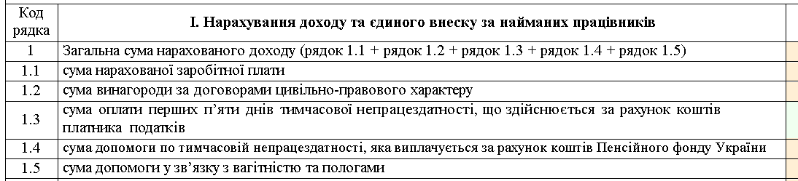
СЕРЕДНЯ ЗАРПЛАТА 2,5 МЗП
Обов’язкові критерії
Мінекономіки в своєму листі від 07.03.2025 р. № 2704-25/20968-01 зазначили:
KAZNACHEI
111

Slide 112
СЕРЕДНЯ ЗАРПЛАТА 2,5 МЗП
Інформація в рядку 103 (в 4 кварталі 105 )
В рядку 103 зарплатного звіту показуємо тільки працівників!
Фахівці Вінницького ПФУ надали роз'яснення!
3️⃣ У розділі з інформацією про чисельність працівників змінилася нумерація рядків. Особливо важливі рядки 101, 101.1, і 103 – їх дані враховуємо для виконання квоти нормативу із працевлаштування осіб з інвалідністю, обчислення середньої зарплати та статусу критичного підприємства.
❗️ Варто звернути увагу на те, що помилки у цих рядках виправити неможливо. Для відображення кількісних показників щодо працівників використовуються наступні рядки:
➖ рядок 101 – середньооблікова кількість штатних працівників за звітний період, у тому числі:
➖ рядок 101.1 – працівників, яким відповідно до чинного закону встановлено інвалідність;
➖ рядок 101.2 – працівників, що мають додаткові гарантії в сприянні працевлаштуванню;
➖ рядок 102 – облікова кількість штатних працівників;
KAZNACHEI
112

Slide 113
СЕРЕДНЯ ЗАРПЛАТА 2,5 МЗП
Інформація в рядку 103 (в 4 кварталі 105)
➖❗️ рядок 103 – кількість застрахованих осіб у звітному періоді, яким нараховано заробітну плату (крім осіб, яким у звітному періоді нараховано грошове забезпечення) заповнюється на підставі інформації, відображеної в Додатку 1, а саме – включає виключно працівників, з якими укладено трудові договори (контракти) та яким нараховано заробітну плату у звітному періоді;
рядки 106, 107 – кількість жінок та чоловіків. Ці рядки розшифровують значення рядка 103;
рядок 108 – кількість створених нових робочих місць у звітному періоді
KAZNACHEI
113

Slide 114
СЕРЕДНЯ ЗАРПЛАТА 2,5 МЗП
Інформація в рядку 103
Згідно з п. 1 розд. ІІІ Порядку у рядку 103 «Кількість застрахованих осіб у звітному періоді, яким нараховано заробітну плату (крім осіб, яким у звітному періоді нараховано грошове забезпечення)» (далі – рядок 103) Розрахунку зазначається кількість застрахованих осіб у звітному періоді, яким нараховано заробітну плату (крім осіб, яким у звітному періоді нараховано грошове забезпечення).
В додатку Д1 «Відомості про нарахування заробітної плати (доходу, грошового забезпечення) застрахованим особам» (далі – додаток 1) до Розрахунку персоніфіковано по кожній застрахованій особі відображається сума нарахованої заробітної плати (доходу, грошового забезпечення)
KAZNACHEI
114

Slide 115
СЕРЕДНЯ ЗАРПЛАТА 2,5 МЗП
Інформація в рядку 103
Згідно з п. 1 розд. IV Порядку стосовно однієї застрахованої особи допускається декілька записів у додатку Д1 до Розрахунку, якщо протягом одного звітного (податкового) періоду застрахованій особі були здійснені нарахування виплат за поточні та майбутні (відпускні, допомога у зв’язку з вагітністю та пологами), за минулі (тимчасова непрацездатність та перебування у відпустці у зв’язку з вагітністю та пологами і нарахування сум заробітної плати (доходу) за виконану роботу (надані послуги), строк виконання якої (яких) перевищує календарний місяць, а також за відпрацьований час після звільнення з роботи або згідно з рішенням суду – сум середньої заробітної плати за вимушений прогул) періоди
KAZNACHEI
115

Slide 116
СЕРЕДНЯ ЗАРПЛАТА 2,5 МЗП
Інформація в рядку 103
Отже, серед іншого в додатку Д1 до Розрахунку зазначається інформація, зокрема і про нараховану у звітному періоді заробітну плату працівників, з якими укладено трудові договори (контракти).
Кількість таких працівників зазначається в рядку 103 Розрахунку.
При цьому до рядка 103 Розрахунку не включаються працівники стосовно яких у додатку Д1 до Розрахунку зазначено тільки кількість днів перебування у трудових відносинах, проте ним не здійснювалося нарахування заробітної плати у звітному періоді, зокрема, у зв’язку із:
– відпусткою без збереження заробітної плати (якщо така відпустка тривала протягом всього звітного періоду);
– перебуванням протягом всього звітного періоду на лікарняному, який фактично буде оплачений тільки в наступному звітному періоді;
– перебуванням протягом всього звітного періоду у відпустці (оскільки відпускні були нараховані в попередньому звітному періоді);
– іншими підставами, визначеними законодавством
KAZNACHEI
116

Slide 117
СЕРЕДНЯ ЗАРПЛАТА 2,5 МЗП
15. Єдиний перелік містить такі відомості щодо:
3) державного органу, підприємства, установи, що подає списки:
повне найменування юридичної особи та відокремленого структурного підрозділу юридичної особи (у разі наявності);
код згідно з ЄДРПОУ юридичної особи (у разі наявності) та відокремленого структурного підрозділу юридичної особи (у разі наявності);
місцезнаходження юридичної особи та відокремленого підрозділу юридичної особи (у разі наявності) (крім критично важливих підприємств, а також критично важливих установ, які визначені Мінстратегпромом);
підстава внесення до переліку;
дата прийняття і номер рішення відповідного державного органу про визначення підприємства, установи, організації критично важливим підприємством чи критично важливою установою, рішення МЗС, Секретаріату Кабінету Міністрів України про затвердження переліку критично важливих установ;
реквізити відповідного рішення щодо збільшення ліміту бронювання;
ліміт бронювання;
кінцева дата бронювання;
відмітка про обов'язковість перевірки на відповідність вимогам, визначеним в абзаці третьому пункту 8 цього Порядку
KAZNACHEI
117

Slide 118
СЕРЕДНЯ ЗАРПЛАТА 2,5 МЗП
Надана відстрочка підлягає анулюванню в разі:
1) закінчення строку її дії;
2) завершення критично важливим підприємством виробництва товарів, виконання робіт і надання послуг для забезпечення потреб Збройних Сил, інших військових формувань;
3) позбавлення підприємства, установи, організації статусу критично важливого підприємства, критично важливої установи державним органом, який прийняв рішення про визначення їх критично важливою установою;
4) ліквідації органу державної влади, іншого державного органу, органу місцевого самоврядування, критично важливого підприємства, критично важливої установи;
5) звільнення військовозобов’язаного з органу державної влади, іншого державного органу, органу місцевого самоврядування, критично важливого підприємства, критично важливої установи (крім звільнення з посади з подальшим призначенням на іншу посаду в межах одного органу державної влади, іншого державного органу, органу місцевого самоврядування, критично важливого підприємства, критично важливої установи);
KAZNACHEI
118

Slide 119
СЕРЕДНЯ ЗАРПЛАТА 2,5 МЗП
Надана відстрочка підлягає анулюванню в разі:
6) тимчасового припинення дії трудового договору військовозобов’язаного з критично важливим підприємством, критично важливою установою;
7) обґрунтованого подання керівника органу державної влади, іншого державного органу, органу місцевого самоврядування засобами Порталу Дія;
8) обґрунтованого подання керівника критично важливого підприємства, критично важливої установи, але не частіше ніж один раз на п’ять календарних днів засобами Порталу Дія;
9) надання відстрочки з інших причин, визначених статтею 23 Закону України “Про мобілізаційну підготовку та мобілізацію”;
10) припинення укладеного договору (контракту) або закінчення строку призначення – для працівників спеціалізованих установ ООН, міжнародних судових органів, міжнародних та неурядових організацій та установ, членом, учасником або спостерігачем у яких є Україна відповідно до укладених міжнародних договорів України;
KAZNACHEI
119

Slide 120
СЕРЕДНЯ ЗАРПЛАТА 2,5 МЗП
Надана відстрочка підлягає анулюванню в разі:
11) невиконання оператором протимінної діяльності протягом шести місяців робіт з розмінування (гуманітарного розмінування) за сертифікованим процесом (процесами) на основі інформації, поданої Центром протимінної діяльності;
12) невідповідності військовозобов’язаного умовам, зазначеним в абзаці третьому пункту 8 цього Порядку;
13) звільнення з посади священнослужителя (за заявою ДЕСС в електронній формі про анулювання бронювання військовозобов’язаного працівника, що формується на основі інформації, поданої юридичною особою – релігійною організацією);
14) виключення суб’єкта господарювання з переліку, зазначеного в абзаці п’ятнадцятому пункту 5 цього Порядку, або працівника суб’єкта господарювання із складу бригади, зазначеної в абзаці п’ятнадцятому пункту 5 цього Порядку
KAZNACHEI
120

Slide 121
СЕРЕДНЯ ЗАРПЛАТА 2,5 МЗП
Орган, який прийняв рішення про визначення підприємства, установи, організації критично важливими для функціонування економіки та забезпечення життєдіяльності населення в особливий період,
здійснює моніторинг діяльності таких підприємств, установ, організацій за звітний податковий період,
зокрема щодо виконання вимог, визначених в абзаці третьому пункту 8 Порядку 76
та у разі потреби проводить перевірку відповідності підприємства, установи, організації, які визначені критично важливими для функціонування економіки та забезпечення життєдіяльності населення в особливий період, критеріям, зазначеним у пункті 2 цих Критеріїв та порядку, протягом діяльності підприємства, установи, організації з дати прийняття рішення про визначення їх критично важливими для функціонування економіки та забезпечення життєдіяльності населення в особливий період
KAZNACHEI
121

Slide 122
СЕРЕДНЯ ЗАРПЛАТА 2,5 МЗП
За результатами проведеної перевірки відповідно до абзацу першого цього пункту орган приймає одне з таких рішень:
про невідповідність підприємства, установи, організації критеріям, зазначеним у пункті 2 цих Критеріїв та порядку, або невиконання вимог, визначених в абзаці третьому пункту 8 Порядку. N 76, а також скасовує їх статус критично важливих для функціонування економіки та забезпечення життєдіяльності населення в особливий період;
KAZNACHEI
122

Slide 123
СЕРЕДНЯ ЗАРПЛАТА 2,5 МЗП
Підприємства, установи, організації, яким скасовано статус критично важливих для функціонування економіки та забезпечення життєдіяльності населення в особливий період у зв'язку з невиконанням вимог, визначених в абзаці третьому пункту 8 Порядку № 76, не можуть бути визначені критично важливими для функціонування економіки та забезпечення життєдіяльності населення в особливий період раніше ніж через шість місяців після скасування зазначеного статусу
KAZNACHEI
123

Slide 124
СЕРЕДНЯ ЗАРПЛАТА 2,5 МЗП
Нарахована зарплата заброньованому працівнику не менше ніж 2,5 МЗП: а як діяти, якщо працівник був частину місяця у відпустці на лікарняному в прогулі?
Як правильно виконувати вимогу «не менше ніж 2,5 МЗП» заброньованому суміснику або тому, який працює на умовах неповної зайнятості;
KAZNACHEI
124

Slide 125
СЕРЕДНЯ ЗАРПЛАТА 2,5 МЗП
Вимога про 2,5 МЗП нарахованої зарплати заброньованого працівника не стосується:
державних і комунальних підприємств, установ та організацій;
підприємств, де державна або комунальна частка у власності перевищує 50%;
резидентів Дія.City;
релігійних організацій;
працівників аварійних бригад газорозподільних систем, які виконують ремонтні та запобіжні роботи і визнані Міненерго критично важливими для економіки та життєдіяльності населення
KAZNACHEI
125

Slide 126
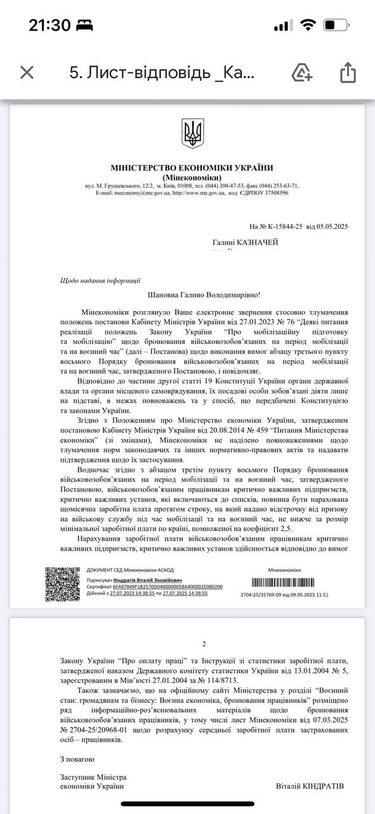
СЕРЕДНЯ ЗАРПЛАТА 2,5 МЗП
KAZNACHEI
126

Slide 127
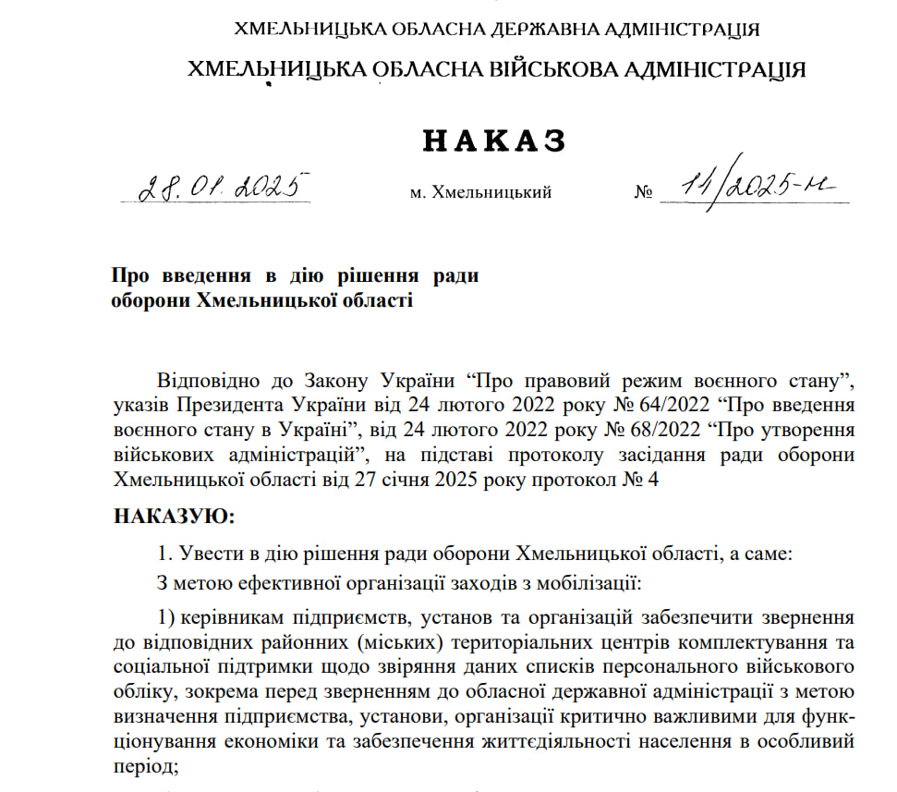
ЗВІРЯННЯ СПИСКІВ ДЛЯ БРОНЮВАННЯ
KAZNACHEI
127

Slide 128
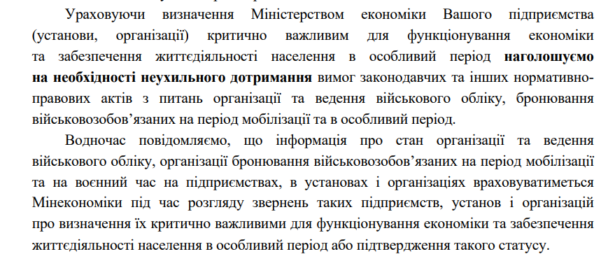
СЕРЕДНЯ ЗАРПЛАТА 2,5 МЗП
лист Мінекономіки від 02.05.2025 р. № 27-11/33925-07
KAZNACHEI
128

Slide 129
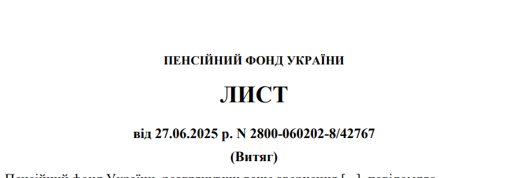
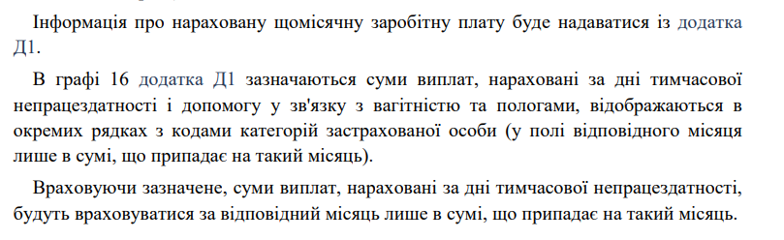
СЕРЕДНЯ ЗАРПЛАТА 2,5 МЗП
KAZNACHEI
129

Slide 130
ВІДПУСТКА БЕЗ ЗБЕРЕЖЕННЯ = АНУЛЮВАННЯ БРОНЮВАННЯ?
Лист Міністерства економіки, довкілля та сільського господарства України від 26.09.2025 р. № 2704-20/65270-07.
Маємо ситуацію із практики:
«Комунальне підприємство визнано критично важливим для економіки. Заброньовано працівника. Працівнику потрібна відпустка без збереження заробітної плати, можливо довгострокова. Отже, постають запитання:
1. Якщо підприємство відпустить працівника у довготривалу безоплатну відпустку, то втратить статус критично важливого чи ні?
2. Чи існує порядок моніторингу критично важливих підприємств? Якщо так, то ким його видано, коли та за яким номером?».
Мінекономіки у листі від 26.09.2025 р. № 2704-20/65270-07 надало відповідь на ці запитання
KAZNACHEI
130

Slide 131
ВІДПУСТКА БЕЗ ЗБЕРЕЖЕННЯ = АНУЛЮВАННЯ БРОНЮВАННЯ?
Що каже Інструкція № 5 про зарплати заброньованих працівників?
Фахівці Мінекономіки нагадали, що нарахування заробітної плати військовозобов’язаним працівникам критично важливих підприємств здійснюється відповідно до вимог:
1. Закону України «Про оплату праці» від 24.03.1995 р. № 108/95-ВР;
2. Інструкції зі статистики заробітної плати, затвердженої наказом Держкомстату від 13.01.2004 р. № 5.
Це не нова позиція: про Інструкцію № 5 та нарахування зарплати працівникам фахівці Мінекономіки також зазначали у листі від 09.05.2025 р. № 2704-25/35769-09
KAZNACHEI
131

Slide 132
ВІДПУСТКА БЕЗ ЗБЕРЕЖЕННЯ = АНУЛЮВАННЯ БРОНЮВАННЯ?
А далі, хоч питання і стосувалося саме комунального підприємства, фахівці Мінекономіки у своїй відповіді згадали про вимогу про оплату праці, яку повинні виконувати усі роботодавці, які бронюють працівників:
«...військовозобов’язаним працівникам критично важливих підприємств, критично важливих установ, які включаються до списків (військовозобов’язаних, які пропонуються до бронювання - авт.), повинна бути нарахована щомісячна заробітна плата протягом строку, на який надано відстрочку від призову на військову службу під час мобілізації та на воєнний час, не нижче за розмір мінімальної заробітної плати по країні, помноженої на коефіцієнт 2,5».
Але в тому ж абзаці третьому п. 8 Порядку №76 зазначається, що працівників комунальних підприємств вимога про 2,5 МЗП не стосується!
Тобто, на мою думку, у цьому конкретному випадку такий показник, як рівень оплати заброньованого працівника, для комунального підприємства не має значення. І те, що працівник такого роботодавця тривалий термін не отримує зарплату, не повинно впливати на його бронь
KAZNACHEI
132

Slide 133
ВІДПУСТКА БЕЗ ЗБЕРЕЖЕННЯ = АНУЛЮВАННЯ БРОНЮВАННЯ?
Як щодо впливу на роботодавця – чи не втратить він критичний статус?
Як ми зазначили вище, через довготривалу неоплачувану відпустку працівник комунального підприємства не повинен втрачати бронь. Але, можливо, він може втратити бронь через те, що саме комунальне підприємство буде позбавлено статусу критично важливого?
Якщо читати буквально, то Постанова №76 не містить таких підстав, як тривала відпустка без збереження, для втрати критичності ані комунальним підприємством, ані іншими підприємствами.
Але фахівці Мінекономіки відповіли, посилаючись на п. 6-1 Критеріїв визнання підприємства критично важливим
KAZNACHEI
133

Slide 134
ВІДПУСТКА БЕЗ ЗБЕРЕЖЕННЯ = АНУЛЮВАННЯ БРОНЮВАННЯ?
Вони зазначили, що орган, який прийняв рішення про визначення підприємства критично важливим, здійснює моніторинг діяльності такого підприємства за звітний податковий період, зокрема щодо виконання вимог, визначених в абз. 3 п. 8 Порядку № 76, та у разі потреби проводить перевірку відповідності підприємства Критеріям протягом діяльності підприємства з дати прийняття рішення про визначення його критично важливим.
Тобто знову згадали про розмір зарплати 2,5 МЗП на кожного заброньованого працівника, хоча комунальних підприємств ця вимога не стосується!
Натомість у комунальних підприємств є критерій, який визначає право мати статус критично важливого (пп. 6 п. 2 Критеріїв): розмір нарахованої середньої заробітної плати застрахованих осіб – працівників за останній календарний місяць повинен становити не менше розміру середньої заробітної плати у регіоні за IV квартал 2021 р. (відповідно до даних Держстату).
Виконання цього критерію має підтверджуватися довідкою, наданою роботодавцем
KAZNACHEI
134

Slide 135
ВІДПУСТКА БЕЗ ЗБЕРЕЖЕННЯ = АНУЛЮВАННЯ БРОНЮВАННЯ?
Як щодо впливу на роботодавця – чи не втратить він критичний статус?
Однак, як рахувати цю середню зарплату, в Порядку № 76 не зазначено. Мінекономіки раніше радило спиратися на дані єдиної звітності з ЄСВ, ПДФО та ВЗ. Аналогічні поради надавав і ПФУ.
Якщо дотримуватися цих порад, то виходить:
такий працівник у місяцях, в яких він взагалі не працював і не отримував зарплати або лікарняних, не береться до розрахунку середньої зарплати;
лише у місяці, який він відпрацював частково і отримував хоча б копійку зарплати або лікарняних, може виникнути ситуація, що рівень середньої зарплати на одного працівника впаде нижче мінімуму (за рахунок зниження доходу такого працівника)
KAZNACHEI
135

Slide 136
ВІДПУСТКА БЕЗ ЗБЕРЕЖЕННЯ = АНУЛЮВАННЯ БРОНЮВАННЯ?
Довготривала відпустка без збереження може призвести до анулювання бронювання: висновок Мінекономіки
Для працівника приватного підприємства – так (якщо не буде виконуватися вимога з оплати праці). А от для працівника комунального підприємства, на нашу думку, ні, тут ми з Мінекономіки не згодні (оскільки для них ця вимога не діє).
Але тут фахівці Мінекономіки дійшли до ще більш несподіваного висновку!
KAZNACHEI
136

Slide 137
ВІДПУСТКА БЕЗ ЗБЕРЕЖЕННЯ = АНУЛЮВАННЯ БРОНЮВАННЯ?
У п. 31 Порядку № 76 надано перелік підстав, коли відстрочка підлягає анулюванню, а саме у разі:
закінчення строку її дії;
завершення критично важливим підприємством виробництва товарів, виконання робіт і надання послуг для забезпечення потреб Збройних Сил, інших військових формувань;
позбавлення підприємства статусу критично важливого;
ліквідації критично важливого підприємства;
звільнення;
тимчасового припинення дії трудового договору військовозобов’язаного з критично важливим підприємством, критично важливою установою;
обґрунтованого подання керівника критично важливого підприємства, але не частіше одного разу на п’ять календарних днів засобами Порталу Дія;
надання відстрочки з інших причин, визначених ст. 23 Закону України «Про мобілізаційну підготовку та мобілізацію»;
невідповідності військовозобов’язаного умовам, зазначеним в абзаці третьому пункту 8 цього Порядку тощо
KAZNACHEI
137

Slide 138
ВІДПУСТКА БЕЗ ЗБЕРЕЖЕННЯ = АНУЛЮВАННЯ БРОНЮВАННЯ?
Разом з тим у Постанові № 76 ніде не згадується про відпустку без збереження. Та фахівців Мінекономіки це не зупинило. Вони заявили:
«… якщо військовозобов’язаний працівник, який був заброньований, тимчасово припиняє трудові відносини (наприклад, йде у довготривалу безоплатну відпустку, що може вважатися тимчасовим припиненням дії трудового договору), це може бути підставою анулювання бронювання...».
Тобто у висновку листа фахівці Мінекономіки прирівняли відпустку без збереження до тимчасового припинення дії трудового договору
KAZNACHEI
138

Slide 139
ВІДПУСТКА БЕЗ ЗБЕРЕЖЕННЯ = АНУЛЮВАННЯ БРОНЮВАННЯ?
Хоча:
у трудовому законодавстві немає визначення, що таке «тимчасове припинення дії трудового договору»;
якщо Кабмін та Мінекономіки мали на увазі призупинення дії трудового договору (ст. 13 Закону № 2136), то це аж ніяк не відпустка без збереження зарплати, вони регулюються абсолютно різними нормами (і оформлюються документально абсолютно по-різному).
Чому в цій ситуацій фахівці саме так трактують? Допускаємо, що мається на увазі таке: якщо працівник може тривалий час бути відсутнім на роботі у зв’язку з перебуванням у відпустці без збереження заробітної плати, то, ймовірно, він не є настільки цінним працівником і не виконує критично важливих функцій. Відповідно таких працівників, на думку авторів висновку, не варто бронювати
KAZNACHEI
139

Slide 140
Бронювання працівників
Порядок № 76-СБУ
KAZNACHEI
140

Slide 141
ПОРЯДОК № 76-СБУ
Порядок бронювання для військовозобов’язаних СБУ та розвідки
Після внесення змін маємо в Постанові № 76 два Порядки бронювання:
Порядок бронювання військовозобов’язаних на період мобілізації та на воєнний час;
Порядок бронювання військовозобов’язаних, які перебувають на військовому обліку в Службі безпеки, розвідувальних органах України, на період мобілізації та на воєнний час
KAZNACHEI
141

Slide 142
ПОРЯДОК № 76-СБУ
Новий Порядок бронювання для військовозобов’язаних СБУ та розвідки
У новому Порядку № 76-СБУ не передбачено можливості бронювати працівників через портал Дія!
Новий Порядок визначає механізм бронювання військовозобов’язаних, які перебувають на військовому обліку в СБУ, розвідувальних органах України:
в органах державної влади, інших державних органах, органах місцевого самоврядування, Національній поліції, Національному антикорупційному бюро, ДБР тощо;
на підприємствах, які визначено критично важливими для забезпечення потреб Збройних Сил, інших військових формувань в особливий період (далі – критично важливі підприємства);
на підприємствах, які визначено критично важливими для функціонування економіки та забезпечення життєдіяльності населення в особливий період (далі – критично важливі установи);
у спеціалізованих установах ООН, міжнародних судових органах, міжнародних та неурядових організаціях та установах;
в операторах протимінної діяльності, які проводять розмінування (гуманітарне розмінування) відповідно до законодавства.
Тобто на цей Порядок також треба звернути увагу ЮО, яких визначено критично важливими для функціонування економіки та забезпечення життєдіяльності населення! Якщо у вас працюють військовозобов’язані, які перебувають на військовому обліку в СБУ та розвідувальних органах, новий Порядок саме для вас. Таких працівників не можна буде бронювати за звичайним Порядком №76, але взагалі вони підлягають бронюванню. Тепер для цього будуть встановлені спеціальні правила.
KAZNACHEI
142

Slide 143
ПОРЯДОК № 76-СБУ
Яку кількість можна бронювати?
У Порядку № 76-СБУ не зазначається кількість військовозобов’язаних, яких можна бронювати, бо це зроблено у добре знайомому нам Порядку бронювання військовозобов’язаних. Тобто в ньому ви не знайдете ані цифри 50%, ані 100% тощо.
КМУ обрав новий підхід до визначення квоти. У п. 4 Порядку № 76-СБУ зазначено, що кількість військовозобов’язаних, які можуть бути заброньовані, визначатимуть СБУ, розвідувальні органи України, в яких такі військовозобов’язані перебувають на військовому обліку.
Процедура бронювання
Бронювання військовозобов’язаних за Порядком № 76-СБУ здійснюватиметься згідно з рішенням Мінекономіки за списками військовозобов’язаних, які пропонуються до бронювання
KAZNACHEI
143

Slide 144
ПОРЯДОК № 76-СБУ
Для бронювання військовозобов’язаних, які перебувають на військовому обліку в СБУ, розвідувальних органах України, критично важливі підприємства та критично важливі установи подають на погодження СБУ, розвідувальним органам:
списки у паперовому або електронному вигляді за формою згідно з додатком 1 до нового Порядку,
відповідне обґрунтування.
В обґрунтуванні зазначатиметься інформація про:
саме критично важливе підприємство, критично важливу установу, спеціалізовану установу, оператора протимінної діяльності;
дату прийняття і номер рішення про визначення підприємства, установи, організації критично важливими для забезпечення потреб Збройних Сил, інших військових формувань в особливий період;
дату прийняття і номер рішення про визначення підприємства, установи, організації критично важливими для функціонування економіки та забезпечення життєдіяльності населення в особливий період
KAZNACHEI
144

Slide 145
ПОРЯДОК № 76-СБУ
Ключові строки Порядку бронювання військовозобов’язаних СБУ
1 | Не більш як 5 робочих днів | З метою погодження списки, подані в паперовій або в електронній формі, розглядаються СБУ, розвідувальним органом
2 | Не більш як 5 робочих днів з дня отримання Списків, погоджених СБУ або розвідкою | На прийняття рішення Мінекономіки про бронювання військовозобов’язаних
3 | У триденний строк з дня отримання рішення Мінекономіки | СБУ, розвідувальний орган надсилає витяг із цього рішення (за формою згідно з додатком 2 до нового Порядку) роботодавцю на кожного заброньованого працівника окремо
4 | Не більш як 5 робочих днів з дня отримання рішення Мінекономіки | Зарахування підрозділом Центрального управління та/або регіональним органом СБУ, відповідним підрозділом розвідувального органу військовозобов’язаного на спеціальний військовий облік
5 | У п’ятиденний строк | З дня прийняття рішення Мінекономіки про анулювання відстрочки роботодавці вилучають у працівника витяг
KAZNACHEI
145

Slide 146
ПОРЯДОК № 76-СБУ
Витяг про бронювання військовозобов’язаного повертається!
Відповідно до п. 7 Порядку бронювання військовозобов’язаних СБУ, витяг, засвідчений підписом особи, уповноваженої керівником СБУ, розвідувального органу України, та скріплений печаткою СБУ, розвідувального органу України, є документом, що підтверджує надання військовозобов’язаному відстрочки.
Форма витягу міститься у додатку 2 до Порядку № 76-СБУ
KAZNACHEI
146

Slide 147
ПОРЯДОК № 76-СБУ
Анулювання відстрочки (броні)
Надана відстрочка підлягатиме анулюванню у разі:
Закінчення строку її дії
Позбавлення підприємства, установи, організації статусу критично важливого.
Завершення критично важливим підприємством виробництва товарів, виконання робіт і надання послуг для забезпечення потреб Збройних Сил, інших військових формувань.
Ліквідації підприємства, установи.
Звільнення військовозобов’язаного.
Тимчасового припинення дії трудового договору військовозобов’язаного з підприємством, установою;
Обґрунтованого подання керівника підприємства, установи.
Надання відстрочки з інших причин, визначених статтею 23 Закону України «Про мобілізаційну підготовку та мобілізацію».
Невиконання оператором протимінної діяльності протягом шести місяців робіт з розмінування (гуманітарного розмінування).
Щодо надання відстрочки з інших причин. Надана військовозобов’язаному рішенням Мінекономіки бронь, строк дії якої не закінчився, вважається анульованою з дня прийняття Мінекономіки іншого рішення про надання відстрочки для такого військовозобов’язаного
KAZNACHEI
147

Slide 148
Розділ 6. Моніторинг
KAZNACHEI
148

Slide 149
МОНІТОРИНГ
Орган, який прийняв рішення про визначення підприємства, установи, організації критично важливими для функціонування економіки та забезпечення життєдіяльності населення в особливий період, здійснює моніторинг діяльності таких підприємств, установ, організацій за звітний податковий період, зокрема щодо виконання вимог, визначених в абзаці третьому пункту 8 Порядку, та у разі потреби проводить перевірку відповідності підприємства, установи, організації, які визначені критично важливими для функціонування економіки та забезпечення життєдіяльності населення в особливий період, критеріям, зазначеним у пункті 2 цих Критеріїв та порядку, протягом діяльності підприємства, установи, організації з дати прийняття рішення про визначення їх критично важливими для функціонування економіки та забезпечення життєдіяльності населення в особливий період.
KAZNACHEI
149

Slide 150
МОНІТОРИНГ
За результатами проведеної перевірки відповідно до абзацу першого цього пункту орган приймає одне з таких рішень:
про невідповідність підприємства, установи, організації критеріям, зазначеним у пункті 2 цих Критеріїв та порядку, або невиконання вимог, визначених в абзаці третьому пункту 8 Порядку бронювання військовозобов’язаних на період мобілізації та на воєнний час, затвердженого постановою Кабінету Міністрів України від 27 січня 2023 р. № 76, а також скасовує їх статус критично важливих для функціонування економіки та забезпечення життєдіяльності населення в особливий період;
про відповідність підприємства, установи, організації критеріям, зазначеним у пункті 2 цих Критеріїв та порядку, і визначення їх критично важливими для функціонування економіки та забезпечення життєдіяльності населення в особливий період.
KAZNACHEI
150

Slide 151
МОНІТОРИНГ
Копію рішення, прийнятого за результатами перевірки, орган, зазначений в абзаці першому цього пункту, в одноденний строк з дня його прийняття надсилає Мінекономіки, Міноборони (СБУ, розвідувальним органам України) та Мінцифри.
Підприємства, установи, організації, яким скасовано статус критично важливих для функціонування економіки та забезпечення життєдіяльності населення в особливий період у зв’язку з невиконанням вимог, визначених в абзаці третьому пункту 8 Порядку бронювання військовозобов’язаних на період мобілізації та на воєнний час, затвердженого постановою Кабінету Міністрів України від 27 січня 2023 р. № 76, не можуть бути визначені критично важливими для функціонування економіки та забезпечення життєдіяльності населення в особливий період раніше ніж через шість місяців після скасування зазначеного статусу.
KAZNACHEI
151

Slide 152
Розділ 7
Зміни у порядку ведення військового обліку з 31 липня.
Зміни з 16.12.2025 року: чи скасували паперові ВОД
KAZNACHEI

Slide 153
ЧИ СКАСУВАЛИ ПАПЕРОВІ ВОД
Міф 1: З 16 грудня скасували паперові військово-облікові документи.
Міф 2: З 16 грудня використовуємо виключно Е-ВОД з Резерв-ІD. Він стає єдиним ВОД і скасовує усі інші документи, які були видані раніше.
Міф 3: Всі роботодавці мають здійснювати ведення військового обліку за новим Резерв- ІD.
Міф 4: Станом на 1 січня Списки персонального військового обліку формуємо лише за Резерв-ІD.
KAZNACHEI
153

Slide 154
ЧИ СКАСУВАЛИ ПАПЕРОВІ ВОД
Було
З метою ведення персонального військового обліку державні органи, органи місцевого самоврядування, підприємства, установи та організації здійснюють оформлення документів, необхідних для бронювання військовозобов’язаних на період мобілізації та на воєнний час.
Стало
З метою ведення персонального військового обліку державні органи, органи місцевого самоврядування, підприємства, установи та організації здійснюють приймання від військовозобов’язаних та резервістів копій їх військово-облікових документів для подання таких документів до відповідних органів СБУ, відповідних підрозділів розвідувальних органів з метою їх звіряння з обліковими даними, а також оформлення бронювання військовозобов’язаних на період мобілізації та на воєнний час;”;
KAZNACHEI
154

Slide 155
ЧИ СКАСУВАЛИ ПАПЕРОВІ ВОД
Норма стала більш деталізовано. Прямо визначено, що роботодавці:
Приймають від військовозобов’язаних та резервістів копії військово-облікових документів;
Подають ці копії:
до відповідних органів СБУ;
до відповідних підрозділів розвідувальних органів;
З метою звіряння цих документів з обліковими даними;
Паралельно оформлюють бронювання військовозобов’язаних на період мобілізації та воєнний час.
Раніше в цій нормі йшлося лише про бронювання військовозобов’язаних, відтепер же додали і вимогу про приймання від військовозобов’язаних та резервістів копій їх військово-облікових документів для подання таких документів до відповідних органів СБУ, відповідних підрозділів розвідувальних органів з метою їх звіряння з обліковими даними.
KAZNACHEI
155

Slide 156
ЧИ СКАСУВАЛИ ПАПЕРОВІ ВОД
Зміни в п. 37 та 38 Порядку № 1487: копії ВОД у Справі із Списками
Списки формуються у справу та зберігаються разом із копіями військово-облікових документів у паперовій або військово-облікових документів в електронній формі (у тому числі роздрукованих), призовників військовозобов’язаних та резервістів.
В окремій справі зберігаються копії військово-облікових документів у паперовій або військово-облікових документів в електронній формі (у тому числі роздрукованих) громадян, які були виключені (зняті) з військового обліку районними (міськими) територіальними центрами комплектування та соціальної підтримки, органами СБУ, відповідними підрозділами розвідувальних органів, крім тих, які досягли граничного віку перебування в запасі.
KAZNACHEI
156

Slide 157
ЧИ СКАСУВАЛИ ПАПЕРОВІ ВОД
Зміни в п. 37 та 38 Порядку № 1487: копії ВОД у Справі із Списками
Відтепер стане простіше, оскільки норми законодавства радше осучаснили ніж радикально змінили.
В ТЦК часто трактували, що в Справі мають зберігатися саме копії зроблені з паперових військово-облікових документах. І часто, під час перевірок з цим виникали непорозуміння.
Та, винісши ці зміни нам дали «зелене світло» на те, що можна у справі зберігати в тому числі копії військово-облікових документів в електронній формі (у тому числі роздрукованих).
Але ж повної відміни паперових документів не відбулося.
KAZNACHEI
157

Slide 158
ЧИ СКАСУВАЛИ ПАПЕРОВІ ВОД
Зміни в нормі про звіряння Списків (додаток 5 до Порядку № 1487)
Тут також, не шукайте радикальних змін. Оскільки, цій ситуації радше відбулося також осучаснення норм Порядку № 1487.
Деякі ТЦК, під час звіряння ігнорували норми п. 9 Порядку № 559, в якому зазначається, що військово-обліковий документ в електронній формі (у тому числі роздрукований) та військово-обліковий документ у паперовій формі мають однакову юридичну силу. Ця норм в п. 9 Порядку № 559 так і залишається. Тобто, вкотре підкреслюємо, що не відбулося повного скасування паперових ВОД, що видані раніше. Вони навіть мають однакову юридичну силу.
Натомість, відтепер, під час звірянь Списків з ТЦК не виникатимуть ексцеси з вимогами від ТЦК, що для звіряння необхідно подання лише паперових ВОД.
KAZNACHEI
158

Slide 159
ЧИ СКАСУВАЛИ ПАПЕРОВІ ВОД
Тож, відтепер:
Особи, відповідальні за ведення військового обліку, у визначені графіком звіряння строки прибувають до рТЦК, органів СБУ, (відповідних підрозділів розвідувальних органів) для проведення звіряння даних списків персонального військового обліку (копій їх військово-облікових документів у паперовій або військово-облікових документів в електронній формі (у тому числі роздрукованих) ) з обліковими документами рТЦК, органів СБУ, (відповідних підрозділів розвідувальних органів)
Звіряння даних списків персонального військового обліку призовників, військовозобов’язаних та резервістів, з обліковими даними документів рТЦК, що розташовані на території інших адміністративно-територіальних одиниць, здійснюється шляхом надсилання у двох примірниках витягів із списків персонального військового обліку, а також копій військово-облікових документів у паперовій або військово-облікових документів в електронній формі (у тому числі роздрукованих) до таких рТЦК
Тож, відтепер, жоден ТЦК не вправі вимагати копії лиш паперових ВОД під час звіряння. Забігаючи наперед, можна припустити, що після цих змін ТЦК надаватимуть перевагу електронним ВОД.
KAZNACHEI
159

Slide 160
ЧИ СКАСУВАЛИ ПАПЕРОВІ ВОД
Зміни в Додатку 2 (Правила військового обліку) та Додатку 4
Зміни хоч і незначні, але слід обов’язково у новій редакції роздрукувати Правила і розмістити видному місці к загальнодоступному приміщенні.
У підпункт 9 пункту 1 після слів “військово-облікового документа” доповнили словами “у паперовій формі”;
Тож, цей підпункт тепер виглядає так: негайно повідомляти районним (міським) територіальним центрам комплектування та соціальної підтримки, органам СБУ, відповідним підрозділам розвідувальних органів за місцем військового обліку про втрату військово-облікового документа у паперовій формі.
Тобто, якщо військовозобов’язаний втратив ВОД у паперовій формі, він має негайно про це повідомити до РтЦК та МП і відповідно, якщо втратив паперову копію з Е-ВОД нікого повідомляти не потрібно.
KAZNACHEI
160

Slide 161
ЧИ СКАСУВАЛИ ПАПЕРОВІ ВОД
Зміни в Додатку 2 (Правила військового обліку) та Додатку 4
Також в Додаток 4 внесли зміни, тобто в ПОВІДОМЛЕННЯ про зміну облікових даних.
Таким чином, якщо сьогодні потрібно подати Додаток 4 до ТЦК, то подавайте вже за актуальною формою.
Зміни там також незначні, у графу 3 Повідомлення додали «за наявності», тобто «Військово-обліковий документ: серія ___ № ____, виданий ___ __ 20__ р. (за наявності», а також примітка « * Для військово-облікового документа, який сформовано засобами Єдиного державного реєстру призовників, військовозобов’язаних та резервістів.”»
Тобто, раніше, виникало запитання, як правильно зазначати номер Е-ВОД, зараз таку можливість запровадили офіційно в Додатку 4.
KAZNACHEI
161

Slide 162
ЧИ СКАСУВАЛИ ПАПЕРОВІ ВОД
Зміни в Порядку № 559
Відтепер ВОД у паперовій формі видаватимуть лише для громадян України, які перебувають на військовому обліку в СБУ, розвідувальних органах або звільнені у відставку із зазначених органів, — на бланку, форму якого затверджено постановою Кабінету Міністрів України від 16 травня 2024 р. № 559.
Всім іншим, - в електронній формі. «..в електронній формі — для громадян України, які перебувають на військовому обліку (крім військовозобов’язаних та резервістів СБУ, розвідувальних органів та громадян України, звільнених з військової служби у відставку із зазначених органів), — засобами Державного вебпорталу електронних публічних послуг у сфері національної безпеки і оборони (далі — Портал) або засобами Єдиного державного вебпорталу електронних послуг (далі — Портал Дія), зокрема з використанням мобільного додатка Порталу Дія (Дія) (у разі технічної реалізації);»
KAZNACHEI
162

Slide 163
ЧИ СКАСУВАЛИ ПАПЕРОВІ ВОД
Зміни в Порядку № 559
Разом з тим, будьте уважні усі в кого є невідповідності відомостей, зазначених у військово-обліковому документі у паперовій формі (зокрема відомостей, зазначених у посвідченні призовника, тимчасовому посвідченні військовозобов’язаного, військовому квитку осіб рядового, сержантського і старшинського складу та військовому квитку офіцера запасу), відомостям, що містяться в Єдиному державному реєстрі.
В такій ситуації призовник, військовозобов’язаний або резервіст, який перебуває на військовому обліку, або громадянин України, який був виключений з військового обліку (крім військовозобов’язаних та резервістів СБУ, розвідувальних органів або громадян України, звільнених у відставку із зазначених органів), повинен сформувати військово-обліковий документ в електронній формі.
Зміни у військово-облікові документи у паперовій формі зазначених громадян України не вносяться, а військово-облікові документи у паперовій формі, відомості в яких не відповідають відомостям, що містяться в Єдиному державному реєстрі призовників, військовозобов’язаних та резервістів, вважаються недійсними
KAZNACHEI
163

Slide 164
ВАШІ ЗАПИТАННЯ
KAZNACHEI
164

Slide 165

ДЯКУЄМО ЗА УЧАСТЬ!
ГАЛИНА КАЗНАЧЕЙ
(096) 37 444 51
gkaznachey@gmail.com

